Slide 1
METODE INTELIGENTE DE REZOLVARE
A PROBLEMELOR REALE
Laura Dioşan
Text mining
Facultatea de Matematică și Informatică
Universitatea Babeș-Bolyai

Slide 2
Natural Language Processing
  Text classification
  Language modelling
  Machine translation
  …

Slide 3
From Languages to Information
Aim
  Automatically extracting meaning and structure from:
    Human language text and speech (news, social media, etc.)
    Social networks
    Genome sequences
  Interacting with humans via language
    Dialog systems/Chatbots
    Question Answering
    Recommendation Systems

Slide 4
From Languages to Information
How?
  Extracting information from language
    Information Retrieval
    Text Classification
    Extracting Sentiment and Social Meaning
    …
  Interacting with humans via language
    IBM’s Watson
    …
    Counseling conversations
      https://www.aclweb.org/anthology/Q16-1033.pdf
      https://web.stanford.edu/class/cs124/lec/counseling_slides.pdf
    Understanding police officer respect
      https://www.pnas.org/content/114/25/6521
      https://nlp.stanford.edu/robvoigt/124_lecture/

Slide 5
Text classification
 | Cuvinte | Documente
Învăţare supervizată | Etichetarea părţilor de vorbire | Clasificarea textelor, Filtrarea, Detectarea subiectelor
Învăţare nesupervizată | Indexarea semantică, construcţia automată a tezaurelor, extragerea cuvintelor cheie | Clusterizarea documentelor, Detectarea subiectelor
Definition
  Text categorization
    Assign (predefined) labels (categories) to some documents
    Documents
      Technical reports, web pages, messages, books, etc.
    Categories:
      Topics (art, economy)
      Attributes (spams, ham)
Data and various text classification problems
  https://nlpprogress.com/english/text_classification.html

Slide 6
Text classification
Automatic approaches
  Based on knowledges
    From experts
    Encoded as rules
  Based on learning
    Experts label some training examples
    The algorithm label the test examples
    Learning
      Supervised
      Unsupervised
Evaluation
  Accuracy, Precision, Recall, AUC, etc.

Slide 7
Text classification
Process
  Data training analysis
    Document indexing
      Construct a document representation
        Attributes / features
        Weights of these features
      Reduce the dimension of these representations
        Feature selection
        Feature extraction
    Learning a classification model
  Classification of test data
    Text indexing
    Apply the learnt model -> categories

Slide 8
Text classification
Document indexing
  Construct a document representation
    Attributes / features
    Weights of these features
  4 steps:
    Document linearization
    Filtering
    Canonical form
    Weighting
Reduce the vocabulary size

Slide 9
Text classification – indexing
Iniţial | Liniarizat
Interactive query expansion modifies queries using terms from a user. Automatic query expansion expands queries automatically. | interactive query expansion modifies queries using terms from a user automatic query expansion expands queries automatically
Step 1: linearization (segmentation)
  Reduce the document to a vector of terms (attributes)
    bag of words model
    A matrix
      Documents -> lines
      Terms -> colomns
      Each cell 1/0 – if the current term belongs to the current document
  2-stage process for term identification
    Format removal
      E.g. Elimination of HTML tags
    Tokenization
      Parsing (segmentation)
      Removal of punctuation mark
      Conversion of capital letters
Notes:
During linearization all Cascading Style Sheets (CSS) instructions are removed

Slide 10
Text classification -> indexing
Segmentat | Filtrat
interactive query expansion modifies queries using terms from a user automatic query expansion expands queries automatically | interactive query expansion modifies queries terms automatic query expansion expands queries automatically
Paul 2: filtering
  Select some terms that are able to
    Describe the content of the document
    Make a difference between two documents
  Removal of stopwords
    From a predefined list
    Based on their frequencies (under a given threshold)

Slide 11
Text classification – indexing
Filtrat | Redus
interactive query expansion modifies queries terms automatic query expansion expands queries automatically | interact queri expan modifi queri term automat queri expan expand queri automat
Step 3 – canonical form (normalization/standardisation)
  Lematisation
    Morphological analysis
    Based on context
    Ex. “better” → “good”
  Stemming
    Term-level
    Ex. "computer", "computing", "compute" → "comput"
    stemming algorithm
      Martin Porter
      WordNet

Slide 12
Text classification – indexing
Step 4: weighting
  Pre-determined (manual)
    Ex. Bag of Words
  Automatic (learnt)
    Ex. embedded representations
Notes:
During linearization all Cascading Style Sheets (CSS) instructions are removed

Slide 13
Text classification - indexing
Step 4: manual weighting
  Usage of a particular model
  Weights relative to
    A single document
      term frequency – TF
    A collection of documents
      inverse document frequency – IDF
    hybrid TF and IDF
      TF → cu cât un termen este mai frecvent într-un document, cu atât el este mai important pentru acel document
      IDF → cu cât un termen apare în mai multe documente, cu atât el este mai puţin important în descrierea semanticii acelui document
  Range of frequencies
    Binary → presence / absence of a term (One-Hot encoding)
    Real ([0,1]) → importance of that term
  For a set of D documents and a set of T termns, the weight p_{ij} of term t_{i} in document d_{j} (i=1,2,...,|T|, j=1,2,...,|D|) can be:
    binary: p_{ij} = 1, if t_{i} belongs to d_{j}
    0, otherwise
    TF: p_{ij}=tf_{ij} (no of appearances of term t_{i} in document d_{j})
    TF.IDF: p_{ij}=tf_{ij}*log₂(|D|/df_{i}), where df_{i}=no of documents where term t_{i} is found

Slide 14
Text classification – indexing
Step 4 – weight learning
  Unsupervised learnt representation
  Classical models https://web.stanford.edu/class/cs124/lec/languagemodeling.pdf
  https://web.stanford.edu/class/cs124/lec/lm2021.pdf
    Probability of a target word based on k previous words
    Document-level context
      Semantic relation (boat – water)
    Count-based models
      Latent Semantic Analysis (LSA)
      Latent Dirichlet Allocation (LDA)
  Modern models
    Word-level context
      Semantic similarity (boat – sheep)

Slide 15
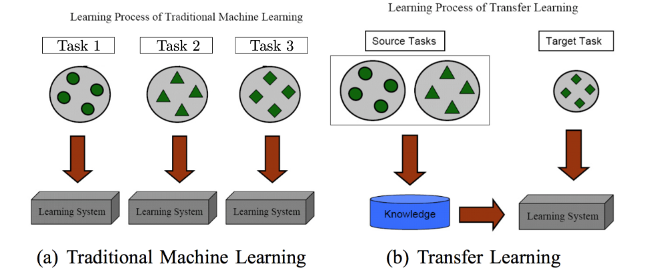
Text classification – indexing
Step 4 – weight learning (word representations)
  Methodologies
    Traditional Machine Learning
    Transfer learning https://www.cse.ust.hk/~qyang/Docs/2009/tkde_transfer_learning.pdf

Slide 16
Text classification – indexing
Learning word representations (vectors)
Why?
  Embeddings = parameters -> they can be learnt
  Share representation across tasks
  Lower dimensional space
How?
  Pre-NN
    1990 - Latent Semantic Analysis (LSA) http://lsa.colorado.edu/papers/JASIS.lsi.90.pdf
    1992 – n-gram models https://www.aclweb.org/anthology/J92-4003.pdf
    2003 - Latent Dirichlet Allocation (LDA)—Documents are mixtures of topics and topics are mixtures of words https://www.jmlr.org/papers/volume3/blei03a/blei03a.pdf
  NN-based
    Word-level (2003 - …)
    Sentence (document) level (2014 - … )
    Contextual word-vectors (Word vectors compress all contexts into a single vector) (2016 - …)

Slide 17
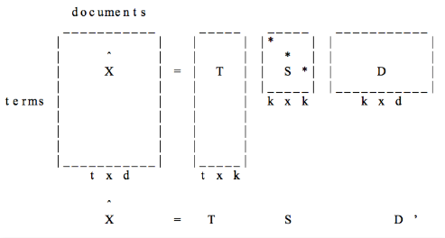
Text classification – indexing
Learning word representations (vectors)
How?
  Pre-NN
    1990 - Latent Semantic Analysis (LSA) http://lsa.colorado.edu/papers/JASIS.lsi.90.pdf

Slide 18
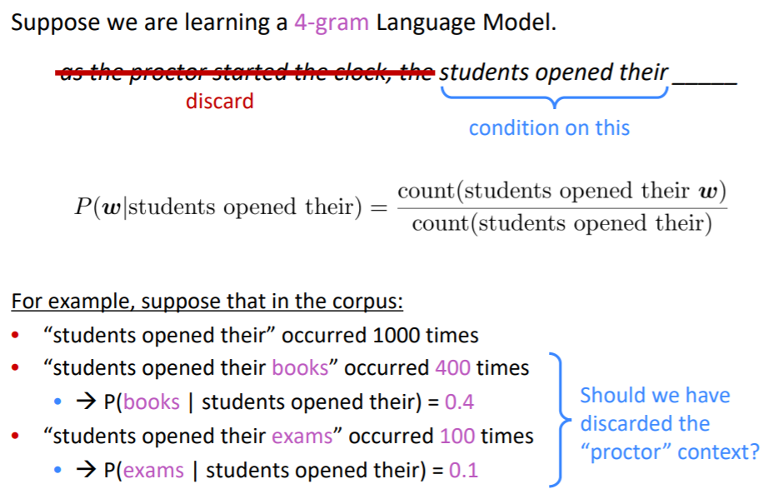
Text classification – indexing
Learning word representations (vectors)
How?
  Pre-NN
    1992 – n-gram models https://www.aclweb.org/anthology/J92-4003.pdf
    https://web.stanford.edu/~jurafsky/slp3/3.pdf

Slide 19
Text classification – indexing
Learning word representations (vectors)
How? -> NN-based
  Word-level (2003 - …)
    2003 - N-gram Neural language model (Montreal - Bengio)
      https://www.jmlr.org/papers/volume3/bengio03a/bengio03a.pdf
      Probability of the target word based on previous k words
      Estimation of the probability by an ANN -> prediction of the next word in a sequence
        Embedding layer -> word embeddings
        Intermediate layer(s) -> intermediate representation (non-linear); standard (HardTanh layer) or recurrent layers
        softmax layer for producing probabilities over vocabulary) -> main bottleneck
        Cross-entropy loss (max the probability of the next word)

Slide 20
Text classification – indexing
Learning word representations (vectors)
How? -> NN-based
  Word-level (2003 - …)
    2008 – multi-task model (Princeton – Collobert)
      https://ronan.collobert.com/pub/matos/2008_nlp_icml.pdf
      Probability of MORE target words (a sequence of words)
      Estimation of the probability by an ANN –similar to Bengio’s model, but
        a pairwise ranking criterion
        outputs a higher score for a correct word sequence than for an incorrect one

Slide 21
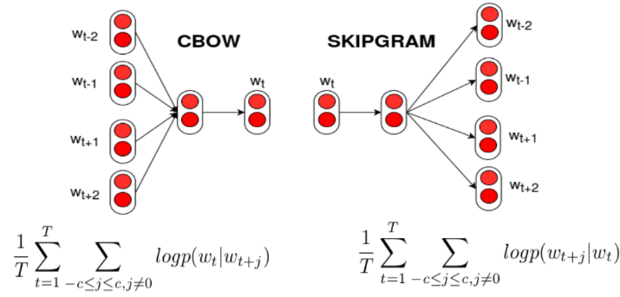
Text classification – indexing
Learning word representations (vectors)
How? -> NN-based
  Word-level (2003 - …)
    2013 – word2vec (Google – Mikolov)
      https://papers.nips.cc/paper/2013/file/9aa42b31882ec039965f3c4923ce901b-Paper.pdf
      Continous BOW model -> try to predict a word based on its context (neighbours); input = neighbour words, output = target word
      Skip-gram model -> try to predict context (neighbours) of a word; input = target word; output = neighbour words;
      Visualisation of embeddings https://ronxin.github.io/wevi/
      Trained vectors https://radimrehurek.com/gensim/models/word2vec.html or https://github.com/3Top/word2vec-api#where-to-get-a-pretrained-models

Slide 22
Text classification – indexing
Learning word representations (vectors)
How? -> NN-based
  Word-level (2003 - …)
    2014 – GloVe (Stanford – Pennington, Manning)
      https://nlp.stanford.edu/projects/glove/
    2017 - fastText (Facebook – Mikolov)
      https://arxiv.org/abs/1607.04606
      https://radimrehurek.com/gensim/models/fasttext.html

Slide 23
Text classification – indexing
Learning word representations (vectors)
How? -> NN-based
  Word-level (2003 - …)
  Sentence (document) level (2014 - … )
    2014 - Paragraph embedding
      https://arxiv.org/abs/1405.4053
    2015 – skip-thought vectors
      Predict previous / next sentence with seq2seq model)
      https://arxiv.org/abs/1506.06726
    2015 – auto-encoders (semi or unsupervised)
      https://arxiv.org/abs/1511.01432 ,
      https://arxiv.org/pdf/1511.06349.pdf,
      https://arxiv.org/abs/1602.03483

Slide 24
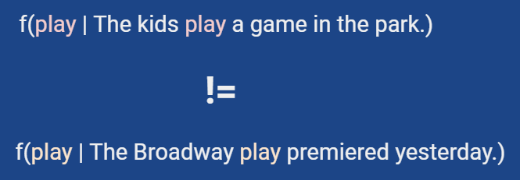
Text classification – indexing
Learning word representations (vectors)
How? -> NN-based
  Word-level (2003 - …)
  Sentence (document) level (2014 - … )
  Contextual word-vectors (Word vectors compress all contexts into a single vector) (2016 - …)
    2016 context2vec https://www.aclweb.org/anthology/K16-1006.pdf
    2017 tagLM https://arxiv.org/abs/1705.00108
    2017 CoVe https://papers.nips.cc/paper/2017/hash/20c86a628232a67e7bd46f76fba7ce12-Abstract.html
    2018 ELMo https://www.aclweb.org/anthology/N18-1202/
    2018 ULMFiT https://arxiv.org/abs/1801.06146
    2019 BERT https://arxiv.org/abs/1810.04805
  cross-lingual pre-training https://arxiv.org/abs/1706.04902
    Code example https://github.com/huggingface/naacl_transfer_learning_tutorial
    See also https://machinelearningmastery.com/use-word-embedding-layers-deep-learning-keras/

Slide 25
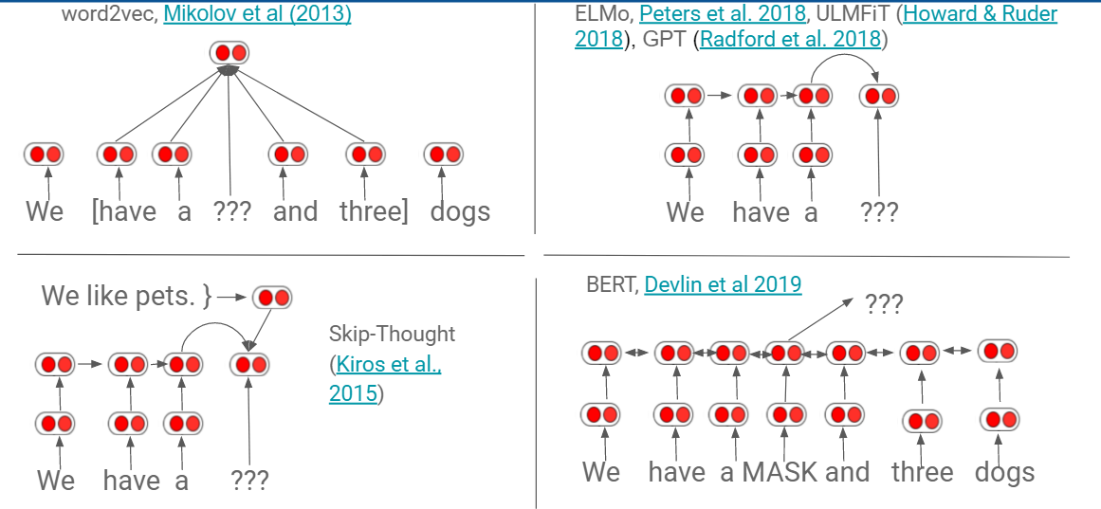
Text classification – indexing
Learning word representations (vectors)
How? -> NN-based

Slide 26
Text classification
Process
  Data training analysis
    Document indexing
      Construct a document representation
        Attributes / features
        Weights of these features
      Reduce the dimension of these representations
        Feature selection
        Feature extraction
    Learning a classification model
  Classification of test data
    Text indexing
    Apply the learnt model -> categories

Slide 27
Text classification
Reducerea dimensiunii
  Are drept scop
    Creşterea eficacităţii
    Reducerea timpului de învăţare a modelului de clasificare
    Evitarea învăţării pe derost a modelului de clasificare
  Poate consta în
    Selecţia atributelor (feature selection)
      o submulţime a atributelor iniţiale (originale)
    Extragerea atributelor
      o mulţime de noi atribute determinate pe baza celor originale → proiecţia unui vector R-dimensional într-unul r-dimensional (r < R)
      noile atribute (mai puţine) reprezintă o transformare a atributelor originale

Slide 28
Clasificarea automată a textelor – Învăţare – proces
Reducerea dimensiunii → Selecţia atributelor
Dându-se o mulţime de atribute X_{k}=(x_{k1}, x_{K2},...,x_{km}) pentru un document d_{k}єD, să se găsească o submulţime X_{K}^{p}=(x_{K,i1}, x_{K,i2},...,x_{K,ip}), cu p < m care să optimizeze o funcţie obiectiv J(X_{K}^{m})
  Fc. obiectiv → eroarea de clasificare
Selecţia implică
  O strategie de căutare pentru selecţia submulţimilor candidat
    căutare exhaustivă → toate submulţimile posibile →nefezabil
    căutare strategică
      prin ordonarea atributelor
        pe baza unei metrici
        şi alegerea celor care depăşesc un anumit prag
      prin selectarea unei anumite submulţimi de atribute
        se alege o submulţime optimală
  O funcţie obiectiv pentru evaluarea acestor submulţimi candidat
    măsură a calităţii unei submulţimi de atribute
    ajută selecţia unei noi submulţimi candidat

Slide 29
Clasificarea automată a textelor – Învăţare – proces
Reducerea dimensiunii → Selecţia atributelor
Metode
  Nesupervizate
    Clusterizare
    Factorizarea matricilor
  Supervizate
    Ordonarea atributelor
    Selectia unei submultimi de atribute

Slide 30
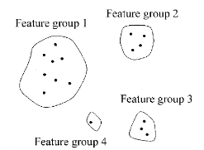
Clasificarea automată a textelor – Învăţare – proces
Reducerea dimensiunii → Selecţia atributelor → Metode Nesupervizate → Clusterizare
Se grupează atributele în clusteri
  K-means
  Hierarchical clustering
Se înlocuiesc (multe) atribute similare din același cluster cu centrul clusterului

Slide 31
Clasificarea automată a textelor – Învăţare – proces
Reducerea dimensiunii → Selecţia atributelor → Metode Nesupervizate → factorizarea matricilor
Analiza componentelor principale
Descompunerea in valori singulare
Factorizarea matricilor non-negative
Isomap-uri
Self-organized maps (SOMs)

Slide 32
Clasificarea automată a textelor – Învăţare – proces
Reducerea dimensiunii → Selecţia atributelor → Prin ordonarea atributelor
Pp. că avem n date (x_{k}, y_{k}), k=1,2,...,n
  x_{k} є R^{m} ➔ x_{k} = (x_{k1}, x_{k2}, ..., x_{km})
  y_{k} є R
Se calculează o funcţie scor pentru fiecare pereche S(i)=(x_{ki},y_{k})
  cu cât scorul este mai mare, cu atât variabila este mai importantă
şi se ordonează atributele în funcţie de acest scor
Notaţie
  X_{i} є R^{n} ➔ X_{i}=(x_{1i}, x_{2i}, ..., x_{ni})
  Y є R^{n} ➔ Y=(y₁, y₂, ..., y_{n})

Slide 33
Clasificarea automată a textelor – Învăţare – proces
Reducerea dimensiunii → Selecţia atributelor → Prin ordonarea atributelor
Scoruri posibile
  Coeficientul de corelaţie al lui Pearson
    R(i)=cov(X_{i}, Y)/(var(X_{i})var(Y))^{1/2}
    R(i)≈∑_{k=1,...,n}(x_{k,i}- X_{i}ª)(y_{k}-Yª)/(∑_{k=1,...,n}(x_{k,i}- X_{i}ª)²∑_{k=1,...,n}(y_{k}-Yª)²)^{1/2}
    R²(i) → relaţie de dependenţă liniară între X_{i} şi Y
  Eroarea de clasificare
    Mai mulţi clasificatori cu o singură variabilă
      (x_{ki}, y_{k}), k=1,2,...,n
      Se stabileşte eroarea de clasificare pt fiecare i=1,2,...,n
      Se ordonează variabilele în funcţie de eroare
      Cu cât eroarea este mai mică cu atât variabila este mai importantă
  Informaţia teoretică
    Informaţia mutuală între densitatea variabilei X_{i} şi densitatatea variabilei Y
    I(i)=∫_{x}∫_{y}p(x_{i},y)log(p(x_{i},y)/(p(x_{i})p(y)))dxdy
    p(x) – probabilitatea densităţii lui x → greu de estimat

Slide 34
Clasificarea automată a textelor – Învăţare – proces
Reducerea dimensiunii → Selecţia atributelor → Prin ordonarea atributelor
Critici
  poate determina submulţimi de atribute redundante
  nu ţine cont de corelarea atributelor
  un atribut nefolositor în izolaţie poate fi util în combinaţie cu alte atribute

Slide 35
Clasificarea automată a textelor – Învăţare – proces
Reducerea dimensiunii → Selecţia atributelor → Prin alegerea unei submulţimi de atribute
Căutarea
  Căutare exhaustivă – toate submulţimile posibile → nefezabilă
  Căutare strategică – alegerea doar a unor submulţimi
Funcţia obiectiv – tipuri
  Wrapper
  Filter
  Embedded

Slide 36
Clasificarea automată a textelor – Învăţare – proces
Reducerea dimensiunii → Selecţia atributelor → Prin alegerea unei submulţimi de atribute
Funcţia obiectiv – tipuri
  Wrapper
    Funcţia obiectiv este un clasificator care evaluează fiecare submulţime prin puterea ei predictivă
    Alegerea atributelor este dependentă de performanţa clasificatorului (algoritmului de învăţare)
    Algoritmul de învăţare = cutie neagră pentru evaluarea submulţimii de atribute în funcţie de puterea de învăţare (clasificare) a acesteia
  Filter
    Funcţia obiectiv evaluează fiecare submulţime doar pe baza conţinutului ei
    Alegerea atributelor este independentă de performanţa clasificatorului
    Selecţia atributelor este un pas anterior învăţarii
  Embedded
    Alegerea atributelor are loc în timpul învăţării

Slide 37
Feat/output | Numeric | Categorical
Numerical | Pearson (linear) Spearman (non-lin) | LDA Rank-based meth
Categorical | ANOVA (linear) Kendall (non-lin) | Chi-Square Mutual Information

Slide 38
Clasificarea automată a textelor – Învăţare – proces
Reducerea dimensiunii → Selecţia atributelor → Prin alegerea unei submulţimi de atribute → Wrapper
Ideea de bază
  Wrapper → a înveli, a împacheta
  Funcţia obiectiv este un clasificator care evaluează fiecare submulţime prin puterea ei predictivă
  Alegerea atributelor este dependentă de performanţa clasificatorului (algoritmului de învăţare)
  Algoritmul de învăţare = cutie neagră pentru evaluarea submulţimii de atribute în funcţie de puterea de învăţare (clasificare) a acesteia
Algoritm
  Se alege o metodă de clasificare (învăţare)
  Se caută configuraţia optimă (submuţime de atribute şi parametri ai clasificatorului)
    Se alege o submulţime de atribute
    Se repetă
      Învăţarea şi optimizarea clasificatorului
      cuantificarea performanţei clasificatorului
      alegerea unei noi submulţimi de atribute
    până când se obţine cea mai bună performanţă în învăţare

Slide 39
Clasificarea automată a textelor – Învăţare – proces
Reducerea dimensiunii → Selecţia atributelor → Prin alegerea unei submulţimi de atribute → Wrapper
Cum se alege o submulţime?
  best-first
  branch-and-bound
  simulated annealing
  algoritmi genetici
  greedy
    Forward selection
      Variabilele sunt încorporate progresiv în submuţimi tot mai mari
    Backward selection
      Variabilele sunt eliminate progresiv din submulţime
Cum se stabileşte performanţa algoritmului de învăţare?
  Validare
  Validare-încrucişată
Care algoritm de învăţare să se folosească?
  Arbori de decizie
  Reţele neuronale
  Maşini cu suport vectorial
  Algoritmi evolutivi, etc

Slide 40
Clasificarea automată a textelor – Învăţare – proces
Reducerea dimensiunii → Selecţia atributelor → Prin alegerea unei submulţimi de atribute → Filter
Ideea de bază
  Funcţia obiectiv evaluează fiecare submulţime doar pe baza conţinutului ei
  Alegerea atributelor este independentă de performanţa clasificatorului
  Selecţia atributelor este un pas anterior învăţarii
Evaluare
  Distanţa sau măsura separabilităţii claselor
    Ex. distanţa (Euclideană, Hamming, etc) între clase
  Corelaţia şi măsuri de informaţie teoretică
    Submulţimile bune conţin atribute
      puternic corelate cu ieşirea
      ne-corelate între ele
    Măsuri liniare
      Coeficientul de corelaţie
    Măsuri neliniare
      Informaţia mutuală

Slide 41
Clasificarea automată a textelor – Învăţare – proces
Reducerea dimensiunii → Selecţia atributelor → Prin alegerea unei submulţimi de atribute
  http://jmlr.csail.mit.edu/papers/volume3/guyon03a/guyon03a.pdf
  http://jmlr.csail.mit.edu/proceedings/papers/v4/guerif08a/guerif08a.pdf
  http://courses.cs.tamu.edu/rgutier/cs790_w02/l5.pdf

Slide 42
Clasificarea automată a textelor – Învăţare – proces
Analiza documentelor de antrenament
  Indexarea documentelor
    Construirea unei reprezentări a documentelor → transformarea documentelor într-o formă interpretabilă de către clasificator
      Obţinerea unor concepte/termeni reprezentative(i) → atribute
      Calcularea unor ponderi pt aceste atribute
    Reducerea dimensiunii (a numărului de concepte/atribute/termeni reprezentative(i) pentru document)
      Selecţia atributelor
      Extragerea atributelor
  Învăţarea unui model de clasificare
Clasificarea noilor documente(de test)

Slide 43
Clasificarea automată a textelor – Învăţare – proces
Reducerea dimensiunii → Extragerea atributelor
Definire
  Determinarea unei noi mulţimi de atribute determinate pe baza celor originale → proiecţia unui vector R-dimensional într-unul r-dimensional (r < R)
  Noile atribute (mai puţine) reprezintă o transformare a atributelor originale
Dându-se o mulţime de atribute X_{k}=(x_{k1}, x_{k2},...,x_{km}), să se găsească o transformare z_{k}=g(x_{k}):R^{m}→R^{p} cu p < m astfel încât transformarea z_{k} să păstreze (cea mai parte din) informaţia atributelor iniţiale
  Transformarea optimă – cea care nu determină creşterea probabilităţii de eroare
  Transformarea poate fi
    Liniară y = Wx, W є M_{m,p}
    Ne-liniară – greu de determinat
  Transformarea este ghidată de o funcţie obiectiv care trebuie optimizată (min/max)
Metode de extragere a atributelor în funcţie de criteriul măsurat de funcţia obiectiv:
  Reprezentare a semnalului → transformarea are drept scop reprezentarea datelor cu o acurateţe cât mai bună într-un spaţiu mai redus
    Analiza componentelor principale (PCA)
  Clasificare → transformarea are drept scop evidenţierea discriminării între clase într-un spaţiu mai mic
    Analiza discriminantului linear (LDA)
Metode – in functie de relatia dintre features
  Relatii liniare
    PCA, LDA
  Relatii neliniare
    Locally linear embedding -> manifold learning
    t-SNE
    Auto-encoders

Slide 44
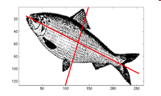
Clasificarea automată a textelor – Învăţare – proces
Metode de reducere a dimensiunii → Extragerea atributelor → Analiza componentelor principale
  Scop
    Transformarea unui set de variabile posibil corelate într-un set de variabile necorelate între ele (componente principale)
    Prima componentă principală are cea mai mare varianţă → cuantifică cea mai mare variabilitate posibilă a datelor
    ACP determină axele care explică cel mai bine dispersia datelor (norul de puncte)
    Descrierea datelor într-un spaţiu dimensional mai mic
  Alte denumiri
    Transformarea Karhunen-Loève
    (teoria comunicaţiilor)

Slide 45
Clasificarea automată a textelor – Învăţare – proces
Metode de reducere a dimensiunii → Extragerea atributelor → Analiza componentelor principale
  Tipologie
    ACP liniară – date separabile liniar
    ACP bazată pe kernele – date neseparabile liniar
  Algoritm
    Pp că avem un set de date x_{i}, i=1,2,..,n cu m atribute (x_{i} є R^{m} ➔ x_{i} =(x_{i1}, x_{i2},...,x_{im}))
    Scăderea mediei din fiecare dată (pe fiecare dimensiune) → centrarea datelor
      x’_{ij}=x_{ij} – x_{j}ª, unde x_{j}ª= (x_{1j}+x_{2j}+...+x_{nj})/n
    Calcularea matricii de covariaţie C
      C = (c_{ij}), i, j =1,2,...,m, c_{ij} = cov(x_{i}, x_{j}), unde x_{i}=(x_{1i},x_{2i},...,x_{ni})
      cov(X,Y)=∑_{i=1,2,...,n}(X_{i}-X_{a})(Y_{i}-Y_{a})/(n-1)
    Determinarea vectorilor proprii v_{p} şi a valorilor proprii v_{p} (eigenvector, eigenvalue) corespunzătoare matricii de covariaţie A v_{p}= v_{p} v_{p}
    Alegerea componentelor şi formarea vectorului de caracteristici (atribute)
      Se ordonează vectorii proprii descrescător după valorile proprii ➔ atributele în ordinea importanţei
      Formarea vectorului de caracteristici cu acei vectori proprii care se doresc a fi reţinuţi
    Derivarea noilor date
      Se înmulţeşte vectorul de caracteristici cu vectorul datelor centrate

Slide 46
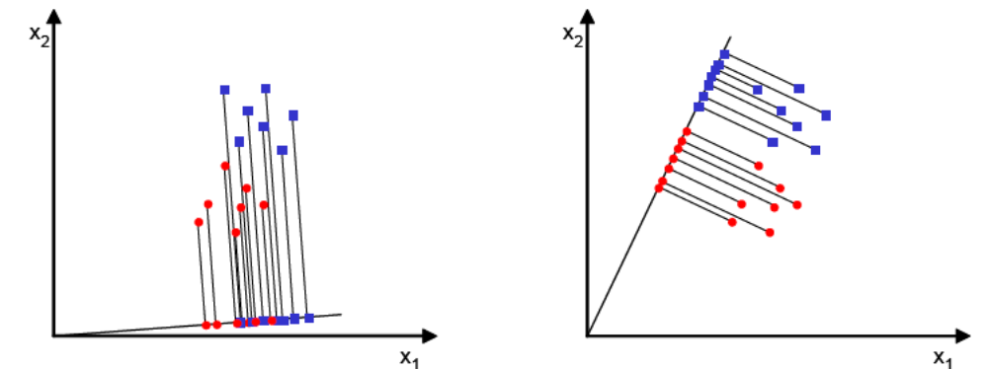
Clasificarea automată a textelor – Învăţare – proces
Metode de reducere a dimensiunii → Extragerea atributelor → Analiza discriminantului liniar
  Scop
    Determinarea unei combinaţii liniare de atribute care să separe datele (în clase) cât mai bine
    Modelarea diferenţelor între clase
    Proiectarea datelor pe o linie/plan/hiperplan pentru a se observa o mai bună separabilitate a datelor ➔ care este cea mai bună proiecţie?
      y = w^{T}x

Slide 47
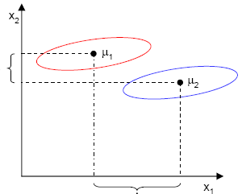
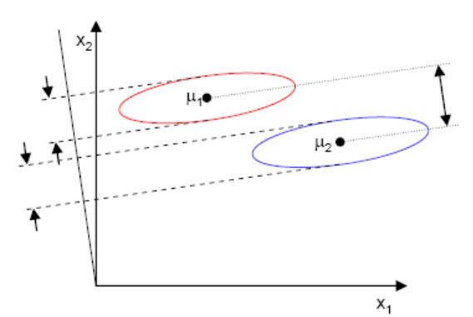
Clasificarea automată a textelor – Învăţare – proces
Metode de reducere a dimensiunii → Extragerea atributelor → Analiza discriminantului liniar
  Găsirea celei mai bune proiecţii necesită definirea unei măsuri de separare între proiecţiile datelor
    Distanţa între proiecţiile mediilor corespunzătoare
    datelor din fiecare clasă
      Nu este foarte bine pentru că nu se ţine cont
      de dispersia datelor în interiorul claselor
    Fisher → maximizarea raportului dintre
    diferenţa mediilor şi împrăştierea în interiorul claselor
      ➔ o proiecţie astfel încât:
        exemplele din aceeaşi clasă sunt proiectate
        foarte aproape unele de altele
        proiecţiile mediilor fiecărei clase sunt cât
        mai depărtate unele de altele

Slide 48
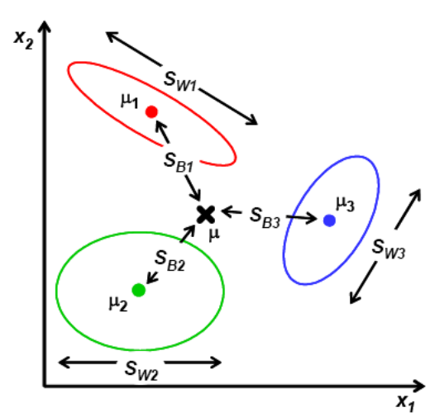
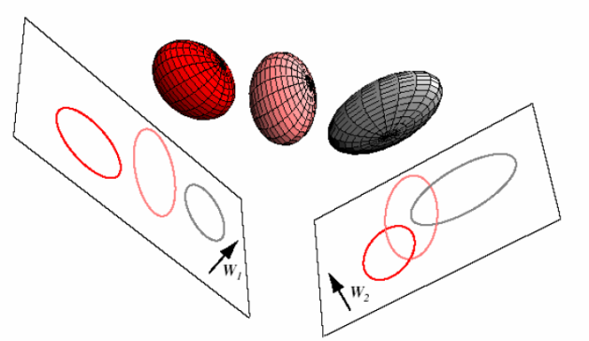
Clasificarea automată a textelor – Învăţare – proces
Metode de reducere a dimensiunii → Extragerea atributelor →
Analiza discriminantului liniar
  Algoritm
    Pp că:
      există k clase,
      μ_{i} – media instanţelor din clasa i, i=1,2,...,k
      n – nr total de instanţe
      n_{i} – nr de instanţe din clasa i, i=1,2,...,k
    Se caută k-1 vectori de proiecţie
    Se calculează
      Împrăştierea intra-clasă (scatter within class) S_{w}
        S_{w}=∑_{i=1,2,...,k}∑_{xєclasai}(x-μ_{i})(x-μ_{i})^{T}
      Împrăştierea între clase (scatter between classes) S_{b}
        S_{b}=∑_{i=1,2,...,k}n_{i}(μ_{i}-μ)(μ_{i}-μ)^{T}, unde μ=1/n∑_{xєclasai}n_{i}μ_{i}
    Se maximizează
      Raportul dintre
        Pătratul diferenţei mediilor (claselor) şi
        Împrăştierea intra-clasă
    Soluţie
      w=S⁻¹_{w}(μ₁-μ₂)
    http://research.cs.tamu.edu/prism/lectures/pr/pr_l10.pdf
    http://www.dtreg.com/lda.htm
    http://www.music.mcgill.ca/~ich/classes/mumt611_05/classifiers/lda_theory.pdf

Slide 49
Clasificarea automată a textelor – Învăţare – proces
Analiza documentelor de antrenament
  Indexarea documentelor
    Construirea unei reprezentări a documentelor → transformarea documentelor într-o formă interpretabilă de către clasificator
      Obţinerea unor concepte/termeni reprezentative(i) → atribute
      Calcularea unor ponderi pt aceste atribute
    Reducerea dimensiunii (a numărului de concepte/atribute/termeni reprezentative(i) pentru document)
      Selecţia atributelor
      Extragerea atributelor
  Învăţarea unui model de clasificare
Clasificarea noilor documente(de test)
  Indexarea documentelor
  Utilizarea modelului de clasificare pentru stabilirea categoriilor fiecărui document de test

Slide 50
Clasificarea automată a textelor – Învăţare – proces
Învăţarea unui model de clasificare
  Alegerea unui algoritm de învăţare
    Arbori de decizie
    Reţele neuronale artificiale
    Maşini cu suport vectorial
    Algoritmi evolutivi
    Reţele Bayesiene
  Fixarea/optimizarea parametrilor algoritmului
    Cum se aleg parametrii?
  Construirea modelului de clasificare şi salvarea lui

Slide 51
Clasificarea automată a textelor – Învăţare – proces
Analiza documentelor de antrenament
  Indexarea documentelor
    Construirea unei reprezentări a documentelor → transformarea documentelor într-o formă interpretabilă de către clasificator
      Obţinerea unor concepte/termeni reprezentative(i) → atribute
      Calcularea unor ponderi pt aceste atribute
    Reducerea dimensiunii (a numărului de concepte/atribute/termeni reprezentative(i) pentru document)
      Selecţia atributelor
      Extragerea atributelor
  Învăţarea unui model de clasificare
Clasificarea noilor documente(de test)
  Indexarea documentelor
  Utilizarea modelului de clasificare pentru stabilirea categoriilor fiecărui document de test

Slide 52
Clasificarea automată a textelor – Învăţare – proces
Metode de reducere a dimensiunii
  Extragerea atributelor
      Analiza componentelor principale
      Analiza componentelor independente
      Scalare multidimensională
      Hărţi topografice

Slide 53
Text to numbers
  https://machinelearningmastery.com/prepare-text-data-deep-learning-keras/
Word embedding
  https://www.tensorflow.org/tutorials/word2vec
  https://nlp.stanford.edu/projects/glove/
  https://machinelearningmastery.com/use-word-embedding-layers-deep-learning-keras/
  https://machinelearningmastery.com/develop-word-embeddings-python-gensim/

Slide 54
Natural Language Processing
  Text classification
  Language modeling
  Machine translation
  …

Slide 55

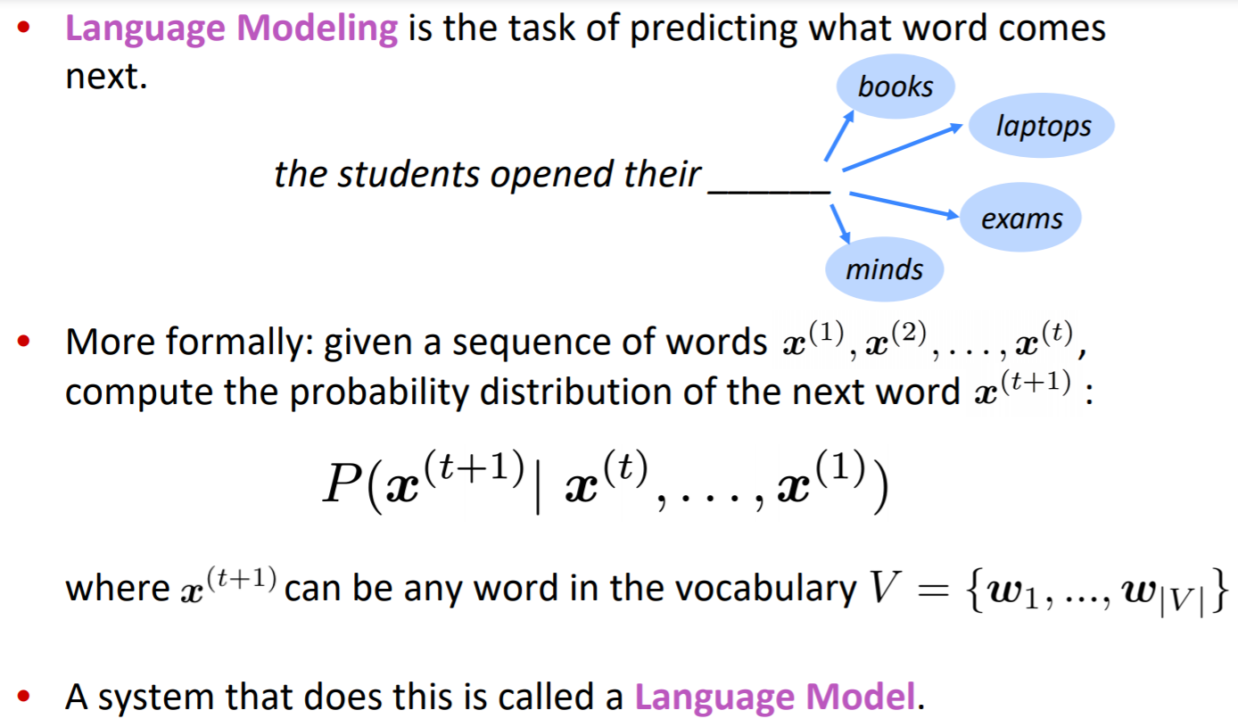
Language modelling

Slide 56
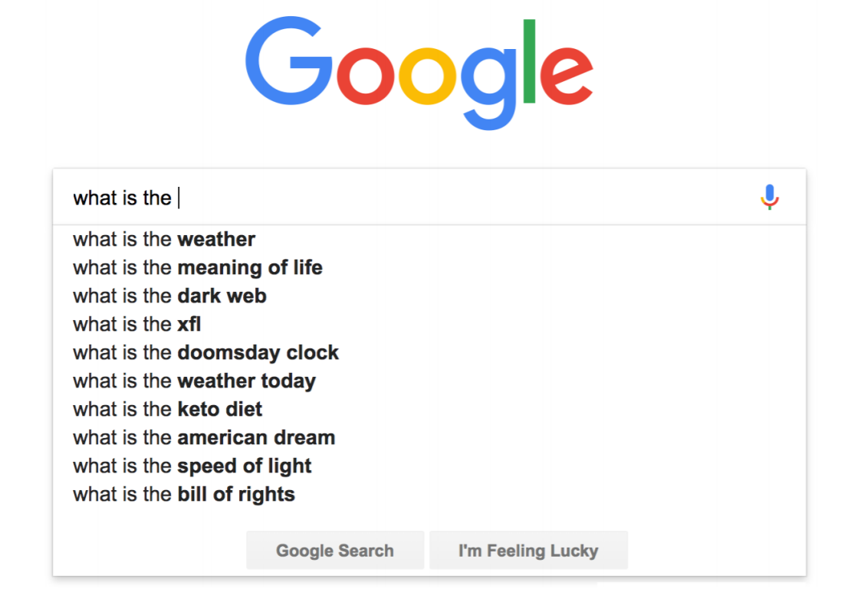
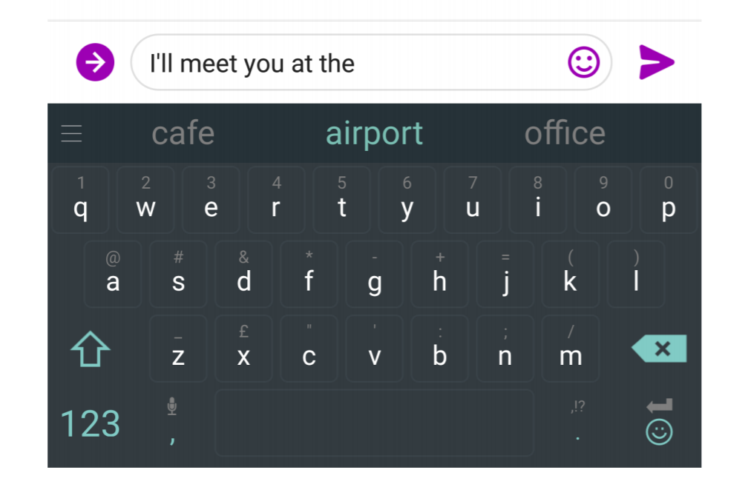
Language modelling
Practical tasks
  Sentence or document classification (e.g. sentiment)
  Sentence pair classification (e.g. NLI, paraphrase)
  Word level (e.g. sequence labeling, extractive Q&A)
  Structured prediction (e.g. parsing)
  Generation (e.g. dialogue, summarization, machine translation )
    See https://medium.com/@samim/obama-rnn-machine-generated-political-speeches-c8abd18a2ea0

Slide 57
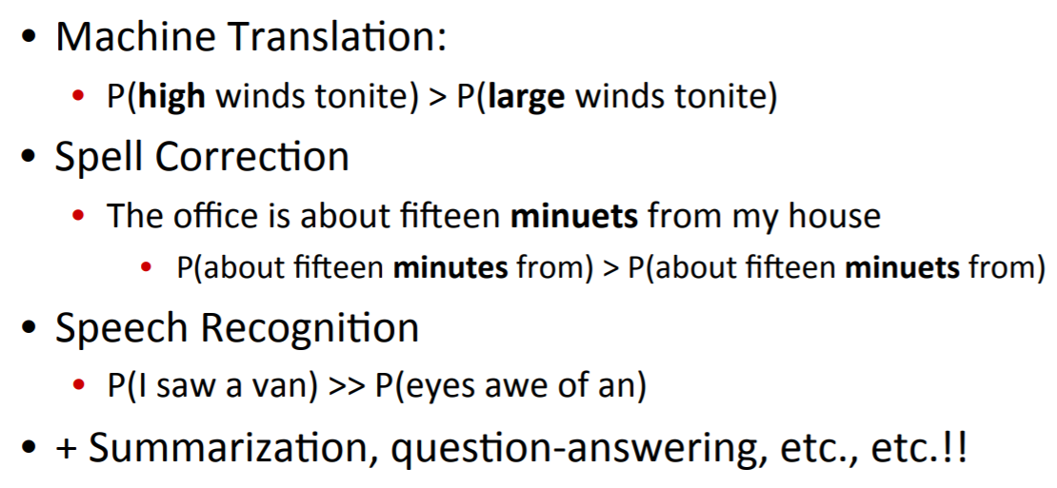
Language modelling
Formal task
  Assign a probability to a sentence

Slide 58
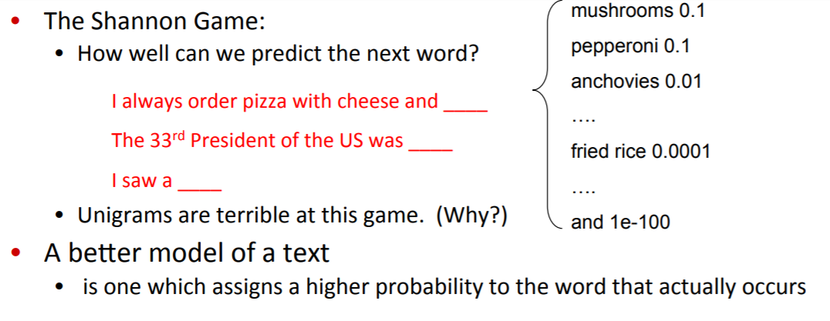
Language modelling
Datasets
  https://nlpprogress.com/english/language_modeling.html
Evaluation
  Extrinsic
    Run two models on the same task and compare the accuracies
    +: simple, relevant
    -: time consuming
  Intrinsic
    Perplexity
      measure how well a probability distribution predicts a sample
      Remember: Cross-entropy (H) -> classification performance (max)
      Perplexity = 2^H (lower = better)

Slide 59
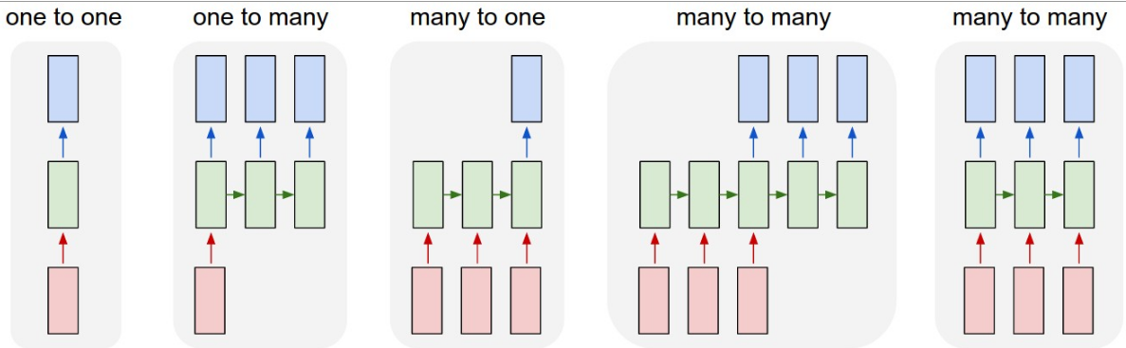
Language modelling
How?
  1 to 1 – name entity recognition
  1 to many – image captioning
  many to one – sentiment classification in sentences
  many to many – machine translation

Slide 60
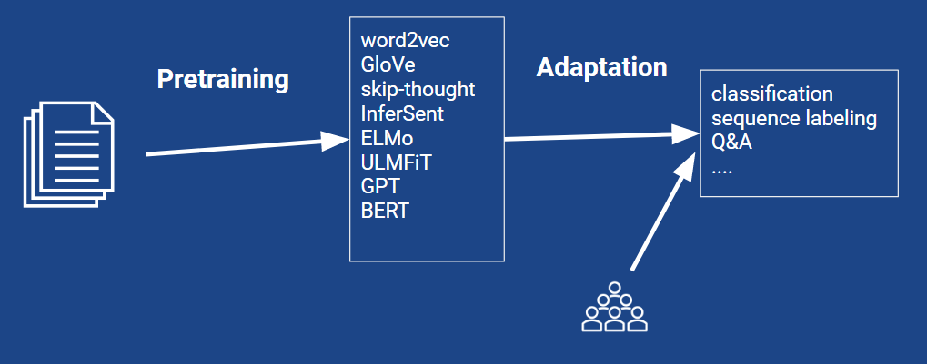
Language modelling
How?
  Traditional machine learning approaches
  Transfer learning approaches

Slide 61
Language modelling
How?
  Count-based n-gram models
    Approximate the history of observed words with just the previous n words
  Neural n-gram models
    Feedforward neural networks
      Embed the n-gram history into a continuous space -> better capture the correlations between histories
    Recurrent neural networks
      Compress the entire history in a fixed length vector -> enable long range correlations
    Transformers

Slide 62
Language modelling
How? -> Count-based n-gram models
  Approximate the history of observed words with just the previous n words
  Markov chains
    Only previous history matters
    Limited memory = previous k – 1 words
    E.g. a 3-gram model:
      a third order Markov model:
        p(w1,w2, .., wn) = p(w1) p(w2 | w1) p(w3 | w1,w2) p(w4 | w2,w3)… p(wn | wn-2, wn-1)
      Probability estimation:
        p(w3 | w1, w2) = count(w1,w2,w3) / count (w1, w2)
  + scalable, able to be trained on trillions of words
  + fast constant time evaluation of probabilities at test time
  + smoothing methods for matching the empirical distribution of language (heaps’ law)
  - large n-grams are sparse => hard to capture long correlations
  - symbolic similarity does not involve semantic similarity (dog vs. cat)

Slide 63
Language modelling
How? -> Neural n-gram models -> Feedforward neural networks
  Embed the n-gram history into a continuous space -> better capture the correlations between histories

Slide 64
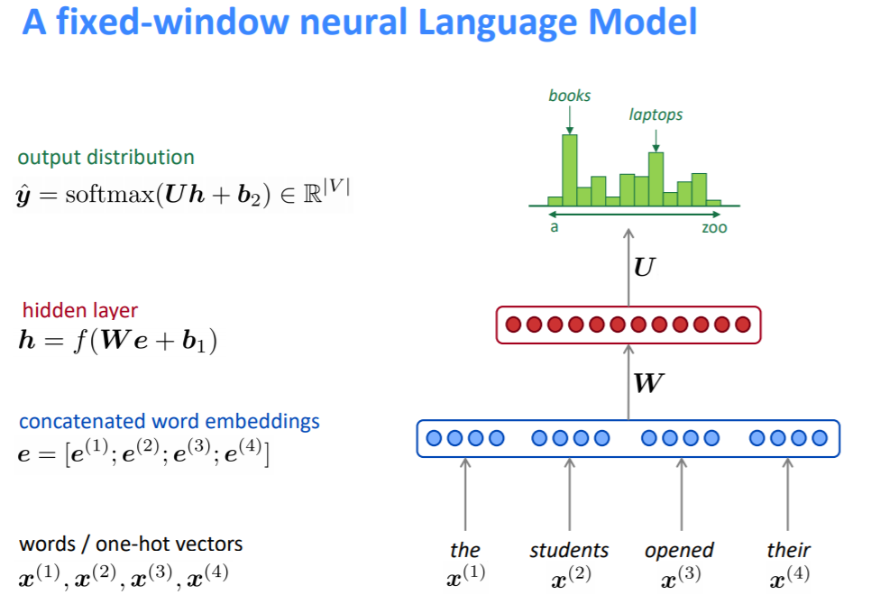
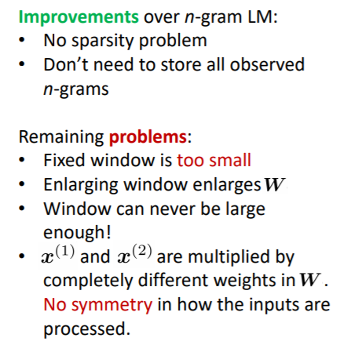
Language modelling
How?
  NN-based -> standard NNs

Slide 65
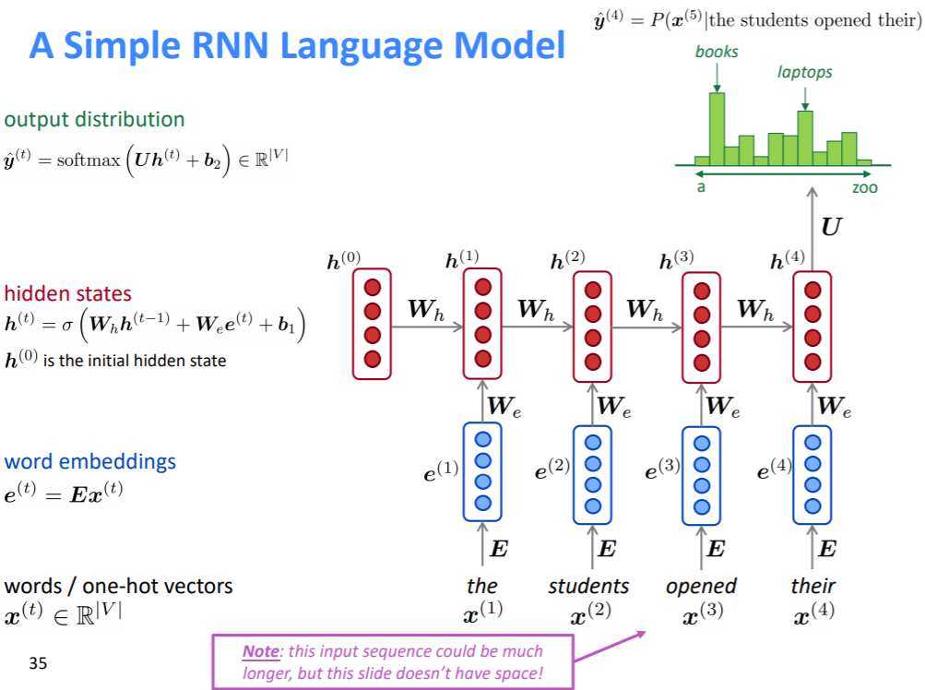
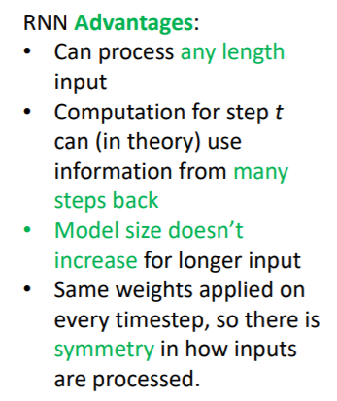
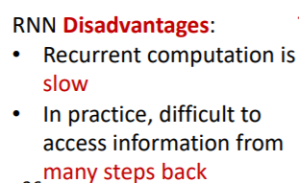
Language modelling
How?
  NN-based -> recurrent NNs
    Standard NN versus Recurrent NN
      https://www.deeplearningbook.org/contents/rnn.html
      http://karpathy.github.io/2015/05/21/rnn-effectiveness/
    Char-level recurrent NN
      https://github.com/karpathy/char-rnn

Slide 66
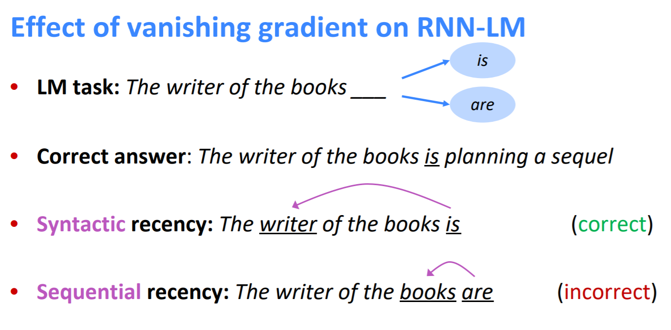
Language modelling
How?
  NN-based -> recurrent NNs
LSTM

Slide 67
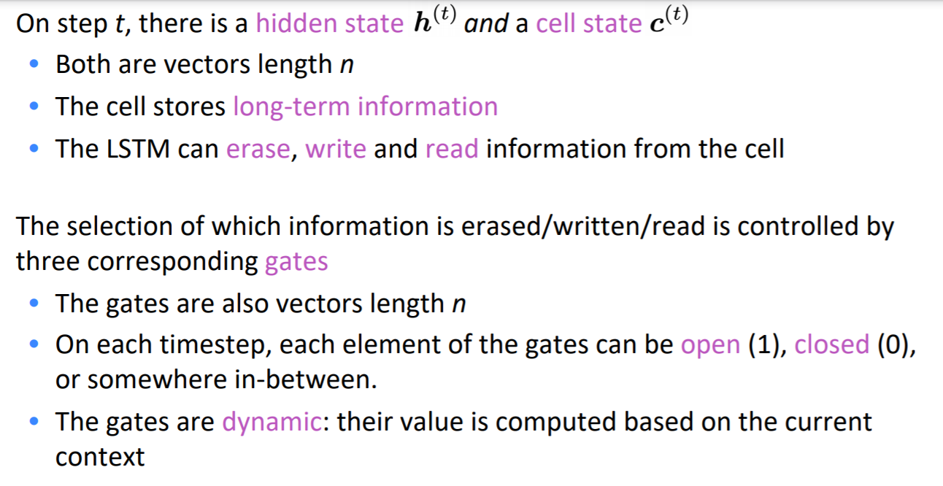
Language modelling
How?
  NN-based -> special recurrent NNs
    LSTM (2013-2015) –
      https://www.bioinf.jku.at/publications/older/2604.pdf
      http://colah.github.io/posts/2015-08-Understanding-LSTMs/
    Gated Recurrent Units (2014) https://arxiv.org/pdf/1406.1078v3.pdf
      Better speed and few parameters

Slide 68
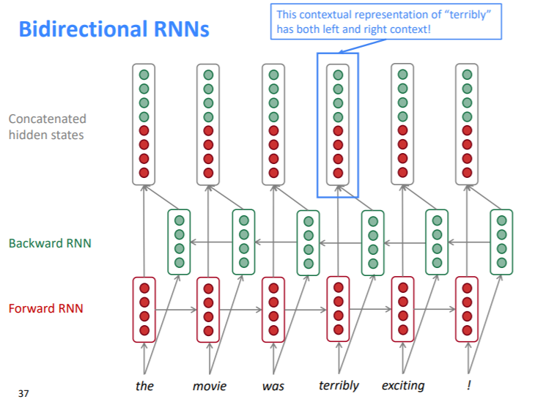
Language modelling
How?
  NN-based -> fancy recurrent NNs
    Bidirectional RNNs
      Transformers (2017)
        https://arxiv.org/abs/1706.03762
        https://github.com/tensorflow/tensor2tensor
        https://ai.googleblog.com/2017/08/transformer-novel-neural-network.html
        https://jalammar.github.io/illustrated-transformer/
      BERT (Bidirectional Encoder Representations from Transformers)
        https://arxiv.org/pdf/1810.04805.pdf
        https://github.com/google-research/bert
        https://www.youtube.com/watch?v=-9vVhYEXeyQ
    Multi-layer RNNs

Slide 69
More details:
  Cross-lingual transfer learning
    https://ruder.io/talks/
    https://docs.google.com/presentation/d/1fIhGikFPnb7G5kr58OvYC3GN4io7MznnM0aAgadvJfc/edit#slide=id.g5a24b37ba6_3_12
  https://nlpprogress.com/

Slide 70
Embeddings
Process
  Text tokenization
  Feature computation

Slide 71
Embeddings
Process → Text tokenization
  White Space: Splits on spaces (simple but limited)
  Word: Breaks into words (common for English)
  Sentence: Divides text into sentences
  Character: Splits into individual characters
  N-gram: Creates sequences of n items
    fastText
  Subword: Breaks words into smaller parts
    Byte Pair Encoding (BPE): Merges common character pairs
    WordPiece: Google's method for balancing words and subwords
    Unigram
Method | Complexity | Best For | Drawback
White Space | Low | Simple tasks | Fails with some languages
Word | Low | General NLP | Struggles with contractions
Subword | High | Unknown words | More complex

Slide 72
Embeddings
Process → Feature computation
  Frequency-based embeddings
    TF-IDF
    Co-occurrence matrix
  Prediction based embeddings
    Word / subword embeddings
      Word2vec (Skip-gram or Continuous Bag of Words (CBOW))
      Global Vectors for Word Representation (GloVe)

Slide 73
Embeddings → Process → Text tokenization
Common Algorithms for Subword Tokenization
  Byte Pair Encoding (BPE):
    BPE iteratively merges the most frequent pairs of characters or subwords to form new subwords until a predefined vocabulary size is reached.
  WordPiece:
    WordPiece, used in models like BERT, starts with a basic vocabulary and iteratively adds the most frequent character sequences to the vocabulary.
  Unigram Language Model:
    This approach uses a probabilistic model to determine the likelihood of subword sequences and selects the most probable subword segmentation.

Slide 74
FastText – 2016
Text tokenization
  Subwords = each word is represented as a bag of character n-grams in addition to the word itself.
  E.g. “biking” would be represented by
    the 2-grams: “bi”, “ik”, “ki”, “in”, “ng” and “<biking>”
    The 3-grams: “bik”, “iki”, “kin”, “ing” and “<biking>”
  Dictionary
    union of the subwords of all words
    Subwords for various n (n=3, 4, 5, 6)
    Larger than for original 1-hot representation from Word2Vec → more parameters
  Representation
    Each word → 1-hot encoding for the extended dictionary
Feature computation
  Apply skip-gram model principles for training the weights
  Each word is represented by the sum of its subword embeddings.
Advantages
  Handles Out-of-Vocabulary (OOV) Words (e.g bikelane)
  Captures Morphological Information (e.g., “biking” and “biker”)
Weaknesses
  High memory requirement
Example
  Word: “bikelane“ (OOV)
  Character 3-grams: “bik", “ike", “kel", “ela“, “lan”, “ane”
  Embedding: The embedding for “bikelane" is the sum of the embeddings of its n-grams.
More details
  Bojanowski, P., Grave, E., Joulin, A., & Mikolov, T. (2016). Enriching word vectors with subword information (2016). arXiv preprint arXiv:1607.04606 link
  https://fasttext.cc/docs/en/supervised-tutorial.html
  https://github.com/facebookresearch/fastText/

Slide 75
BPE – 2016
Text tokenization
  subwords = each word is represented as a list of tokens composed of characters
  a compression algorithm adapted for subword tokenization. It iteratively merges the most frequent pairs of characters or character sequences in a corpus to form subword units.
  deterministic algorithm – based on the occurrences of words in the given text
  Process of tokenization = building with Legos (from tiny pieces to bigger ones by various combinations)
    Token learning = raw training text → learnt vocabulary (set of tokens)
      Begin with single characters
      Find the most common character pair
      Merge that pair into a new token
      Repeat until you hit your token limit
    Segmenting / Processing = raw test text → list of tokens (based on the vocabulary)
      Apply the merge rules learned in order on the individual characters of the given text

Slide 76
BPE – 2016
Text tokenization
  E.g.
    Training text = {bike, biker, like}
    Segmented the text by using elementary units (e.g. chars): (b, i, k, e), (b, i, k, e, r), (l, i, k, e)
    Vocabulary of elements: b, i, k, e, r, l
    Iter1
      Form all possible pairs of 2 elements from the vocabulary and that are on consecutive position in the original text
        b + i, i + k, k + e, e + r, l + i
      Compute the score = the frequency of each pair
        b + i → 2, i + k → 3, k + e -> 3, e + r → 1, l + i → 1
      Greedy select the pair of the maximum score
        b + i → 2, i + k → 3, k + e -> 3, e + r → 1, l + i → 1
      Merge the 2 elements, store the merging rule, add the new element into the vocabulary
        Vocab: b, i, k, e, r, l, ik
      Update the segmented text based on the merge rule
        (b, i, k, e), (b, i, k, e, r), (l, i, k, e) → (b, ik, e), (b, ik, e, r), (l, ik, e)
    Iter2
      Form all possible pairs of 2 elements from the vocabulary and that are on consecutive position in the original text
        b + ik, ik + e, e + r, l + ik
      Compute the score = the frequency of each pair
        b + ik → 2, ik + e → 3, e + r → 1, l + ik → 1
      Greedy select the pair of the maximum score
        b + ik → 2, ik + e → 3, e + r → 1, l + ik → 1
      Merge the 2 elements, store the merging rule, add the new element into the vocabulary
        Vocab: b, i, k, e, r, l, ik, ike
      Update the segmented text based on the merge rule
        (b, ik, e), (b, ik, e, r), (l, ik, e) → (b, ike), (b, ike, r), (l, ike)
    Iter3
      Form all possible pairs of 2 elements from the vocabulary and that are on consecutive position in the original text
        b + ike, ike + r, l + ike
      Compute the score = the frequency of each pair
        b + ike → 2, ike + r → 1, l + ike → 1
      Greedy select the pair of the maximum score
        b + ike → 2, ike + r → 1, l + ike → 1
      Merge the 2 elements, store the merging rule, add the new element into the vocabulary
        Vocab: b, i, k, e, r, l, ik, ike, bike
      Update the segmented text based on the merge rule
      (b, ike), (b, ike, r), (l, ike) → (bike), (bike, r), (l, ike)
    Tokenize a new text:
      Segment the text in iniatial elements (chars) and apply the “learnt” rules
      E.g. biking
        Start: b, i, k, I, n, g
        First rule: b, ik, i, n, g
        Second rule: b, ik, i, n, g
        Third rule: b, ik, i, n, g
      E.g. bikelane
        Start: b, i, k, e, l, a, n, e
        First rule: b, ik, e, l, a, n, e
        Second rule: b, ike, l, a, n, e
        Third rule: bike, l, a, n, e
    Homework:
      Repeat the training and the tokenization for the same two words by using as training data the text: {bike, biker, like, biking, riding, bike, running)}

Slide 77
BPE – 2016
Text tokenization
  Dictionary
    union of the subwords / tokens of all words
    Larger than for original 1-hot representation from Word2Vec → more parameters
  Representation
    Each word → 1-hot encoding for the extended dictionary
Feature computation
  Apply skip-gram model principles for training the weights
  Each word is represented by the sum of its subword embeddings.
Advantages
  BPE works best with languages that build long words from smaller ones. It's not as great for languages with simple word structures.
  Scalability → Sequences of longer length can be encoded succinctly
  Improved Efficiency for Large Datasets since the vocabulary size can be reduced significantly.
  Flexibility → by handling of Rare Wordsand Out-of-Vocabulary Words → Better Handling of Domain-Specific Language (medical, legal, genomics texts etc.)
  Efficient Vocabulary Size: BPE creates a fixed-size vocabulary of subword units, balancing between character-level and word-level representations.
Weaknesses
  Computational Complexity
  ?
More details
  Sennrich, R. (2015). Neural machine translation of rare words with subword units. arXiv preprint arXiv:1508.07909 link
  BPE as data compression algorithm → Gage, P. (1994). A new algorithm for data compression. The C Users Journal, 12(2), 23-38. link
  Byte-level BPE – GPT2, RoBERTa don’t look at words as being written with Unicode characters, but with bytes. This way the base vocabulary has a small size (256), but every character you can think of will still be included and not end up being converted to the unknown token.
    GPT-2 starts with 256 bytes base tokens, a special end-of-text token and the symbols learnt during 50 000 merges → 50 257 tokens
  Comparison of more tokenization methods - Bostrom, K., & Durrett, G. (2020). Byte pair encoding is suboptimal for language model pretraining. arXiv preprint arXiv:2004.03720 link
  HuggingFace docs https://huggingface.co/learn/nlp-course/chapter6/5

Slide 78
WordPiece – 2012
Text tokenization
  Similar to BPE - starts with individual characters and merges the most frequent pairs. It merges based on both frequency and likelihood of the formed subword
  Process of tokenization = building with Legos (from tiny pieces to bigger ones by various combinations)
    Token learning = raw training text → learnt vocabulary (set of tokens)
      Begin with single characters
      Find the pair that maximizes the likelihood of the training data once added to the vocabulary
        Greedy search → deterministic algorithm
      Merge that pair into a new token
      Repeat until you hit your token limit
    Segmenting / Processing = raw test text → list of tokens (based on the vocabulary)
      Apply the merge rules learned in order on the individual characters of the given text

Slide 79
WordPiece – 2012
Text tokenization
  E.g. Training text = {bike, biker, like}
    Segmented the text by using elementary units (e.g. chars and ##char): (b, ##i, ##k, ##e), (b, ##i, ##k, ##e, ##r), (l, ##i, ##k, ##e)
    Vocabulary of elements: b, ##i, ##k, ##e, ##r, l
    Iter1
      Form all possible pairs of 2 elements from the vocabulary and that are on consecutive position in the original text
        b + ##i, ##i + ##k, ##k + ##e, ##e + ##r, l + ##i
      Compute the score = the frequency of each pair / (frequency of the first element * frequency of the second element
        b + ##i → 2 / (2 + 3), ##i + ##k → 3 / (3 + 3), ##k + ##e → 3 / (3 + 3), ##e + ##r → 1 / (3 + 1), l + ##i → 1 / (1 + 3)
        b + ##i → 0.4, ##i + ##k → 0.5, ##k + ##e → 0.5, ##e + ##r → 0.25, l + ##i → 0.25
      Greedy select the pair of the maximum score
        b + ##i → 0.4, ##i + ##k → 0.5, ##k + ##e → 0.5, ##e + ##r → 0.25, l + ##i → 0.25
      Merge the 2 elements, store the merging rule, add the new element into the vocabulary
        Vocab: b, i, k, e, r, l, ##ik
      Update the segmented text based on the merge rule
        (b, ##i, ##k, ##e), (b, ##i, ##k, ##e, ##r), (l, ##i, ##k, ##e) → (b, ##ik, ##e), (b, ##ik, ##e, ##r), (l, ##ik, ##e)
    Iter2
      Form all possible pairs of 2 elements from the vocabulary and that are on consecutive position in the original text
        b + ##ik, ##ik + ##e, ##e + ##r, l + ##ik
      Compute the score = the frequency of each pair / (frequency of the first element * frequency of the second element
        b + ##ik → 2 / (2 + 3), ##ik + ##e → 3 / (3 + 2), ##e + ##r → 1 / (2 + 1), l + ##ik → 1 / (1 + 3)
        b + ##ik → 0.4, ##ik + ##e → 0.6, ##e + ##r → 0.33, l + ##ik → 0.25
      Greedy select the pair of the maximum score
        b + ##ik → 0.4, ##ik + ##e → 0.6, ##e + ##r → 0.33, l + ##ik → 0.25
      Merge the 2 elements, store the merging rule, add the new element into the vocabulary
        Vocab: b, i, k, e, r, l, ik, ##ike
      Update the segmented text based on the merge rule
        (b, ##ik, ##e), (b, ##ik, ##e, ##r), (l, ##ik, ##e) → (b, ##ike), (b, ##ike, ##r), (l, ##ike)
    Iter3
      Form all possible pairs of 2 elements from the vocabulary and that are on consecutive position in the original text
        b + ##ike, ##ike + ##r, l + ##ike
      Compute the score = the frequency of each pair
        b + ##ike → 2 / (2 + 3), ##ike + ##r → 1 / (3 +1), l + ##ike → 1 / (1 + 3)
        b + ##ike → 0.4, ##ike + ##r → 0.25, l + ##ike → 0.25
      Greedy select the pair of the maximum score
        b + ##ike → 0.4, ##ike + ##r → 0.25, l + ##ike → 0.25
      Merge the 2 elements, store the merging rule, add the new element into the vocabulary
        Vocab: b, i, k, e, r, l, ik, ike, bike
      Update the segmented text based on the merge rule
        (b, ##ike), (b, ##ike, ##r), (l, ##ike) → (bike), (bike, ##r), (l, ##ike)
  Tokenize a new text:
    Search for the longest elements of the vocabulary that the text start with
    E.g. biking
      Vocab: b, i, k, e, r, l, ik, ike, bike
      biking → [b, iking]
      Iking → [ik, ing]
      ing → [i, ng]
      biking → [b, ik, i, ng]
    E.g. bikelane
      Vocab: b, i, k, e, r, l, ik, ike, bike
      bikelane → [bike, lane]
      lane -> l, ane
      bikelane → [bike, l, ane]
  Homework:
    Repeat the training and the tokenization for the same two words by using as training data the text: {bike, biker, like, biking, riding, bike, running)}

Slide 80
WordPiece – 2012
Text tokenization
  Similar to BPE - starts with individual characters and merges the most frequent pairs. It merges based on both frequency and likelihood of the formed subword
  E.g.
    …
  Dictionary
    union of the subwords / tokens of all words
    Larger than for original 1-hot representation from Word2Vec → more parameters
  Representation
    Each word → 1-hot encoding for the extended dictionary
Feature computation
  Apply skip-gram model principles for training the weights
  Each word is represented by the sum of its subword embeddings.
Advantages
  WordPiece works best when:
    The training data is fixed
    New data is similar to the training set
    dealing with morphologically rich languages
Weaknesses
  Spelling mistakes can cause a massive decrease in model performance - Kumar, A., Makhija, P., & Gupta, A. (2020). Noisy text data: Achilles' heel of BERT. arXiv preprint arXiv:2003.12932. link
  WordPeice fails when it gets the word boundaries wrong (because it is greedy)
More details
  Schuster, M., & Nakajima, K. (2012, March). Japanese and korean voice search. In 2012 IEEE international conference on acoustics, speech and signal processing (ICASSP) (pp. 5149-5152). IEEE. Link
  Pro & cons for BPE vs WordPiece https://medium.com/@atharv6f_47401/wordpiece-tokenization-a-bpe-variant-73cc48865cbf
  TEnsorFlow https://www.tensorflow.org/text/guide/subwords_tokenizer#optional_the_algorithm
  HuggingFace docs https://huggingface.co/learn/nlp-course/en/chapter6/6?fw=pt
"WordPiece ensures that the most common words are represented in the vocabulary as a single token while rare words are broken down into smaller subword tokens." - Schuster et al., 2012
Aspect | WordPiece | BPE
Selection | Maximizes data likelihood | Picks most frequent pair
Optimization | Dataset-specific | More general
Vocab Size | Usually smaller | Often larger
Training | Faster convergence | Can take longer

Slide 81
Unigram – 2018
Text tokenization
  uses a probabilistic model to determine the likelihood of subword sequences and selects the most probable subword segmentation
  Process of tokenization = starts from a big vocabulary and removes tokens from it until it reaches the desired vocabulary size
    Token learning = raw training text → learnt vocabulary (set of tokens)
      Start with a large initial vocabulary that includes [all] possible subwords from the corpus → individual characters, words, and subwords.
      Frequency Calculation: Calculate the frequency of each subword in the initial vocabulary based on the training corpus.
      Loss Calculation: For each subword, compute the loss, which is a measure of how much the overall likelihood of the corpus decreases if that subword is removed from the vocabulary.
        Loss = Σ freq * ( - log(P(word))
      Pruning: Remove the subwords that contribute the least to the overall likelihood (i.e., those with the smallest impact on the loss). This step is repeated iteratively until the desired vocabulary size is reached.
        computes a loss over the corpus given the current vocabulary. Then, for each symbol in the vocabulary, the algorithm computes how much the overall loss would increase if the symbol was removed, and looks for the symbols that would increase it the least. Those symbols have a lower effect on the overall loss over the corpus, so in a sense they are “less needed” and are the best candidates for removal.
      Repeat until you hit your token limit
    Segmenting / Processing = raw test text → list of tokens (based on the vocabulary)
      by selecting the most probable sequence of subwords that compose each word. This is typically done using a dynamic programming algorithm like the Viterbi algorithm.

Slide 82
Unigram – 2018
Text tokenization
  E.g. Training text = {bike, biker, like}
    Segmented the text by using elementary units (e.g. chars and bigrams): (b, i, k, e), (b, i, k, e, r), (l, i, k, e)
    Vocabulary of elements: b, i, k, e, r, l, bi, ik, ke, er, li
    Frequencies: b → 2, i → 3, k → 3, e → 3, r → 1, l → 1, bi → 2, ik → 3, ke → 3, er → 1, li → 1, sum of all frequencies = 23
    For all the words, identify the segmentation of maximum probability
      Bike →
        P([b, i, k ,e]) = 2 / 23 * 3 / 23 * 3 / 23 * 3 / 23 = (2 * 3 *3 * 3) / 23⁴
        P([bi, k, e]) = 2 / 23 * 3 / 23 * 3 / 23 = (2 * 3 * 3) / 23³
        P([b, ik, e]) = 2 / 23 * 3 / 23 * 3 / 23 = (2 * 3 * 3) / 23³
        P([b, i, ke]) = 2 / 23 * 3 /23 * 3 / 23 = (2 * 3 * 3) / 23³
        P([bi, ke]) = 2/ 23 * 3 / 23 = (2 * 3) / 23²
      Biker →
        P([b, i, k ,e, r]) = 2 / 23 * 3 / 23 * 3 / 23 * 3 / 23 * 1 / 23= (2 * 3 *3 * 3 * 1) / 23⁵
        P([bi, k, e, r]) = 2 / 23 * 3 / 23 * 3 / 23 * 1 / 23 = (2 * 3 * 3 * 1) / 23⁴
        P([b, ik, e, r]) = 2 / 23 * 3 / 23 * 3 / 23 * 1 / 23 = (2 * 3 * 3 * 1) / 23⁴
        P([b, i, ke, r]) = 2 / 23 * 3 /23 * 3 / 23 * 1 / 23= (2 * 3 * 3 * 1) / 23⁴
        P([b, i, k, er]) = 2 / 23 * 3 /23 * 3 / 23 * 1 / 23= (2 * 3 * 3 * 1) / 23⁴
        P([bi, ke, r]) = 2/ 23 * 3 / 23 * 1 / 23 = (2 * 3 * 1) / 23³
        P([bi, k, er]) = 2/ 23 * 3 / 23 * 1 / 23 = (2 * 3 * 1) / 23³
        P([b, ik, er]) = 2/ 23 * 3 / 23 * 1 / 23 = (2 * 3 * 1) / 23³
      like
        P([l, i, k, e]) = = 1 / 23 * 3 / 23 * 3 / 23 * 3 / 23 = (1 * 3 *3 * 3) / 23⁴
        P([li, k, e]) = 1 / 23 * 3 / 23 * 3 / 23 = (1 * 3 * 3) / 23³
        P([l, ik, e]) = 1 / 23 * 3 / 23 * 3 / 23 = (1 * 3 * 3) / 23³
        P([l, i, ke]) = 1 / 23 * 3 /23 * 3 / 23 = (1 * 3 * 3) / 23³
        P([li, ke]) = 1 / 23 * 3 / 23 = (1 * 3) / 23²
    Loss computation
      Loss = Σ freq * ( - log(P(word)) = 1 * (- log(6 / 23²) + 1 * (- log(6 / 23³) + 1 * (- log(3 / 23²) = 7.589
 |  | V
Freq | Word | Score
1 | bike | 0.0019
1 | biker | 0.0006
1 | like | 0.0068
Loss |  | 7.589

Slide 83
Unigram – 2018
Text tokenization
  E.g. Training text = {bike, biker, like}
    Segmented the text by using elementary units (e.g. chars and bigrams): (b, i, k, e), (b, i, k, e, r), (l, i, k, e)
    Vocabulary of elements: b, i, k, e, r, l, bi, ik, ke, er, li
    Frequencies: b → 2, i → 3, k → 3, e → 3, r → 1, l → 1, bi → 2, ik → 3, ke → 3, er → 1, li → 1, sum of all frequencies = 23
    For all the words, identify the segmentation of maximum probability
      Bike →
        P([b, i, k ,e]) = 2 / 23 * 3 / 23 * 3 / 23 * 3 / 23 = (2 * 3 *3 * 3) / 23⁴
        P([bi, k, e]) = 2 / 23 * 3 / 23 * 3 / 23 = (2 * 3 * 3) / 23³
        P([b, ik, e]) = 2 / 23 * 3 / 23 * 3 / 23 = (2 * 3 * 3) / 23³
        P([b, i, ke]) = 2 / 23 * 3 /23 * 3 / 23 = (2 * 3 * 3) / 23³
        P([bi, ke]) = 2 / 23 * 3 / 23 = (2 * 3) / 23²
      Biker →
        P([b, i, k ,e, r]) = 2 / 23 * 3 / 23 * 3 / 23 * 3 / 23 * 1 / 23= (2 * 3 *3 * 3 * 1) / 23⁵
        P([bi, k, e, r]) = 2 / 23 * 3 / 23 * 3 / 23 * 1 / 23 = (2 * 3 * 3 * 1) / 23⁴
        P([b, ik, e, r]) = 2 / 23 * 3 / 23 * 3 / 23 * 1 / 23 = (2 * 3 * 3 * 1) / 23⁴
        P([b, i, ke, r]) = 2 / 23 * 3 /23 * 3 / 23 * 1 / 23= (2 * 3 * 3 * 1) / 23⁴
        P([b, i, k, er]) = 2 / 23 * 3 /23 * 3 / 23 * 1 / 23= (2 * 3 * 3 * 1) / 23⁴
        P([bi, ke, r]) = 2/ 23 * 3 / 23 * 1 / 23 = (2 * 3 * 1) / 23³
        P([bi, k, er]) = 2/ 23 * 3 / 23 * 1 / 23 = (2 * 3 * 1) / 23³
        P([b, ik, er]) = 2/ 23 * 3 / 23 * 1 / 23 = (2 * 3 * 1) / 23³
      like
        P([l, i, k, e]) = = 1 / 23 * 3 / 23 * 3 / 23 * 3 / 23 = (1 * 3 *3 * 3) / 23⁴
        P([li, k, e]) = 1 / 23 * 3 / 23 * 3 / 23 = (1 * 3 * 3) / 23³
        P([l, ik, e]) = 1 / 23 * 3 / 23 * 3 / 23 = (1 * 3 * 3) / 23³
        P([l, i, ke]) = 1 / 23 * 3 /23 * 3 / 23 = (1 * 3 * 3) / 23³
        P([li, ke]) = 1 / 23 * 3 / 23 = (1 * 3) / 23²
    Loss computation
      Loss = Σ freq * ( - log(P(word)) = 1 * (- log(6 / 23²) + 1 * (- log(6 / 23³) + 1 * (- log(3 / 23²) = 7.589
    Frequencies: b → 2, i → 3, k → 3, e → 3, r → 1, l → 1, bi → 0, ik → 3, ke → 3, er → 1, li → 1, sum of all frequencies = 21
    For all the words, identify the segmentation of maximum probability
      Bike →
        P([b, i, k ,e]) = 2 / 21 * 3 / 21 * 3 / 21 * 3 / 21 = (2 * 3 *3 * 3) / 21⁴
        P([bi, k, e]) = 0 / 21 * 3 / 21 * 3 / 21 = 0
        P([b, ik, e]) = 2 / 21 * 3 / 21 * 3 / 21 = (2 * 3 * 3) / 21³
        P([b, i, ke]) = 2 / 21 * 3 /21 * 3 / 21 = (2 * 3 * 3) / 21³
        P([bi, ke]) = 0 / 21 * 3 / 21 = 0
      Biker →
        P([b, i, k ,e, r]) = 2 / 21 * 3 / 21 * 3 / 21 * 3 / 21 * 1 / 21= (2 * 3 *3 * 3 * 1) / 21⁵
        P([bi, k, e, r]) = 0 / 21 * 3 / 21 * 3 / 21 * 1 / 21 = (2 * 3 * 3 * 1) / 21⁴
        P([b, ik, e, r]) = 2 / 21 * 3 / 21 * 3 / 21 * 1 / 21 = (2 * 3 * 3 * 1) / 21⁴
        P([b, i, ke, r]) = 2 / 21 * 3 /21 * 3 / 21 * 1 / 21= (2 * 3 * 3 * 1) / 21⁴
        P([b, i, k, er]) = 2 / 21 * 3 /21 * 3 / 21 * 1 / 21= (2 * 3 * 3 * 1) / 21⁴
        P([bi, ke, r]) = 0 / 21 * 3 / 21 * 1 / 21 = 0
        P([bi, k, er]) = 0 / 21 * 3 / 21 * 1 / 21 = 0
        P([b, ik, er]) = 2/ 21 * 3 / 21 * 1 / 21 = (2 * 3 * 1) / 21³
      like
        P([l, i, k, e]) = = 1 / 21 * 3 / 21 * 3 / 21 * 3 / 21 = (1 * 3 *3 * 3) / 21⁴
        P([li, k, e]) = 1 / 21 * 3 / 21 * 3 / 21 = (1 * 3 * 3) / 21³
        P([l, ik, e]) = 1 / 21 * 3 / 21 * 3 / 21 = (1 * 3 * 3) / 21³
        P([l, i, ke]) = 1 / 21 * 3 /21 * 3 / 21 = (1 * 3 * 3) / 21³
        P([li, ke]) = 1 / 21 * 3 / 21 = (1 * 3) / 21²
    Loss computation
      Loss = Σ freq * ( - log(P(word)) = 1 * (- log(18 / 21³) + 1 * (- log(6 / 21³) + 1 * (- log(3 / 21²) = 8.05
 |  | V | V – {bi}
Freq | Word | Score | Score
1 | bike | 0.0019 | 0.0113
1 | biker | 0.0006 | 0.0004
1 | like | 0.0068 | 0.0056
Loss |  | 7.589 | 8.050

Slide 84
Unigram – 2018
Text tokenization
  E.g. Training text = {bike, biker, like}
    Segmented the text by using elementary units (e.g. chars and bigrams): (b, i, k, e), (b, i, k, e, r), (l, i, k, e)
    Vocabulary of elements: b, i, k, e, r, l, bi, ik, ke, er, li
    Frequencies: b → 2, i → 3, k → 3, e → 3, r → 1, l → 1, bi → 2, ik → 3, ke → 3, er → 1, li → 1, sum of all frequencies = 21
    For all the words, identify the segmentation of maximum probability
      Bike →
        P([b, i, k ,e]) = 2 / 23 * 3 / 23 * 3 / 23 * 3 / 23 = (2 * 3 *3 * 3) / 23⁴
        P([bi, k, e]) = 2 / 23 * 3 / 23 * 3 / 23 = (2 * 3 * 3) / 23³
        P([b, ik, e]) = 2 / 23 * 3 / 23 * 3 / 23 = (2 * 3 * 3) / 23³
        P([b, i, ke]) = 2 / 23 * 3 /23 * 3 / 23 = (2 * 3 * 3) / 23³
        P([bi, ke]) = 2 / 23 * 3 / 23 = (2 * 3) / 23²
      Biker →
        P([b, i, k ,e, r]) = 2 / 23 * 3 / 23 * 3 / 23 * 3 / 23 * 1 / 23= (2 * 3 *3 * 3 * 1) / 23⁵
        P([bi, k, e, r]) = 2 / 23 * 3 / 23 * 3 / 23 * 1 / 23 = (2 * 3 * 3 * 1) / 23⁴
        P([b, ik, e, r]) = 2 / 23 * 3 / 23 * 3 / 23 * 1 / 23 = (2 * 3 * 3 * 1) / 23⁴
        P([b, i, ke, r]) = 2 / 23 * 3 /23 * 3 / 23 * 1 / 23= (2 * 3 * 3 * 1) / 23⁴
        P([b, i, k, er]) = 2 / 23 * 3 /23 * 3 / 23 * 1 / 23= (2 * 3 * 3 * 1) / 23⁴
        P([bi, ke, r]) = 2/ 23 * 3 / 23 * 1 / 23 = (2 * 3 * 1) / 23³
        P([bi, k, er]) = 2/ 23 * 3 / 23 * 1 / 23 = (2 * 3 * 1) / 23³
        P([b, ik, er]) = 2/ 23 * 3 / 23 * 1 / 23 = (2 * 3 * 1) / 23³
      like
        P([l, i, k, e]) = = 1 / 23 * 3 / 23 * 3 / 23 * 3 / 23 = (1 * 3 *3 * 3) / 23⁴
        P([li, k, e]) = 1 / 23 * 3 / 23 * 3 / 23 = (1 * 3 * 3) / 23³
        P([l, ik, e]) = 1 / 23 * 3 / 23 * 3 / 23 = (1 * 3 * 3) / 23³
        P([l, i, ke]) = 1 / 23 * 3 /23 * 3 / 23 = (1 * 3 * 3) / 23³
        P([li, ke]) = 1 / 23 * 3 / 23 = (1 * 3) / 23²
    Loss computation
      Loss = Σ freq * ( - log(P(word)) = 1 * (- log(6 / 23²) + 1 * (- log(6 / 23³) + 1 * (- log(3 / 23²) = 7.589
    Frequencies: b → 2, i → 3, k → 3, e → 3, r → 1, l → 1, bi → 2, ik → 0, ke → 3, er → 1, li → 1, sum of all frequencies = 20
    For all the words, identify the segmentation of maximum probability
      Bike →
        P([b, i, k ,e]) = 2 / 20 * 3 / 20 * 3 / 20 * 3 / 20 = (2 * 3 *3 * 3) / 20⁴
        P([bi, k, e]) = 2 / 20 * 3 / 20 * 3 / 20 = (2 * 3 * 3) / 20³
        P([b, ik, e]) = 2 / 20 * 0 / 20 * 3 / 20 = 0
        P([b, i, ke]) = 2 / 20 * 3 /20 * 3 / 20 = (2 * 3 * 3) / 20³
        P([bi, ke]) = 2 / 20 * 3 / 20 = (2 * 3) / 20²
      Biker →
        P([b, i, k ,e, r]) = 2 / 20 * 3 / 20 * 3 / 20 * 3 / 20 * 1 / 20= (2 * 3 *3 * 3 * 1) / 20⁵
        P([bi, k, e, r]) = 2 / 20 * 3 / 20 * 3 / 20 * 1 / 20 = (2 * 3 * 3 * 1) / 20⁴
        P([b, ik, e, r]) = 2 / 20 * 0 / 20 * 3 / 20 * 1 / 20 = 0
        P([b, i, ke, r]) = 2 / 20 * 3 /20 * 3 / 20 * 1 / 20= (2 * 3 * 3 * 1) / 20⁴
        P([b, i, k, er]) = 2 / 20 * 3 /20 * 3 / 20 * 1 / 20= (2 * 3 * 3 * 1) / 20⁴
        P([bi, ke, r]) = 2/ 20 * 3 / 20 * 1 / 20 = (2 * 3 * 1) / 20³
        P([bi, k, er]) = 2/ 20 * 3 / 20 * 1 / 20 = (2 * 3 * 1) / 20³
        P([b, ik, er]) = 2/ 20 * 0 / 20 * 1 / 20 = 0
      like
        P([l, i, k, e]) = = 1 / 20 * 3 / 20 * 3 / 20 * 3 / 20 = (1 * 3 *3 * 3) / 20⁴
        P([li, k, e]) = 1 / 20 * 3 / 20 * 3 / 20 = (1 * 3 * 3) / 20³
        P([l, ik, e]) = 1 / 20 * 0 / 20 * 3 / 20 = 0
        P([l, i, ke]) = 1 / 20 * 3 /20 * 3 / 20 = (1 * 3 * 3) / 20³
        P([li, ke]) = 1 / 20 * 3 / 20 = (1 * 3) / 20²
    Loss computation
      Loss = Σ freq * ( - log(P(word)) = 1 * (- log(6 / 20²) + 1 * (- log(6 / 20³) + 1 * (- log(3 / 20²) = 7.071
b, i, k, e, r, l, bi, ik, ke, er, li
b, i, k, e, r, l, bi, ik, ke, er, li
 |  | V | V – {bi} | V – {ik}
Freq | Word | Score | Score | Score
1 | bike | 0.0019 | 0.0113 | 0.0150
1 | biker | 0.0006 | 0.0004 | 0.0007
1 | like | 0.0068 | 0.0056 | 0.0075
Loss |  | 7.589 | 8.050 | 7.071

Slide 85
Unigram – 2018
Text tokenization
  E.g. Training text = {bike, biker, like}
    Segmented the text by using elementary units (e.g. chars and bigrams): (b, i, k, e), (b, i, k, e, r), (l, i, k, e)
    Vocabulary of elements: b, i, k, e, r, l, bi, ik, ke, er, li
    Frequencies: b → 2, i → 3, k → 3, e → 3, r → 1, l → 1, bi → 2, ik → 3, ke → 3, er → 1, li → 1, sum of all frequencies = 21
    For all the words, identify the segmentation of maximum probability
      Bike →
        P([b, i, k ,e]) = 2 / 23 * 3 / 23 * 3 / 23 * 3 / 23 = (2 * 3 *3 * 3) / 23⁴
        P([bi, k, e]) = 2 / 23 * 3 / 23 * 3 / 23 = (2 * 3 * 3) / 23³
        P([b, ik, e]) = 2 / 23 * 3 / 23 * 3 / 23 = (2 * 3 * 3) / 23³
        P([b, i, ke]) = 2 / 23 * 3 /23 * 3 / 23 = (2 * 3 * 3) / 23³
        P([bi, ke]) = 2 / 23 * 3 / 23 = (2 * 3) / 23²
      Biker →
        P([b, i, k ,e, r]) = 2 / 23 * 3 / 23 * 3 / 23 * 3 / 23 * 1 / 23= (2 * 3 *3 * 3 * 1) / 23⁵
        P([bi, k, e, r]) = 2 / 23 * 3 / 23 * 3 / 23 * 1 / 23 = (2 * 3 * 3 * 1) / 23⁴
        P([b, ik, e, r]) = 2 / 23 * 3 / 23 * 3 / 23 * 1 / 23 = (2 * 3 * 3 * 1) / 23⁴
        P([b, i, ke, r]) = 2 / 23 * 3 /23 * 3 / 23 * 1 / 23= (2 * 3 * 3 * 1) / 23⁴
        P([b, i, k, er]) = 2 / 23 * 3 /23 * 3 / 23 * 1 / 23= (2 * 3 * 3 * 1) / 23⁴
        P([bi, ke, r]) = 2/ 23 * 3 / 23 * 1 / 23 = (2 * 3 * 1) / 23³
        P([bi, k, er]) = 2/ 23 * 3 / 23 * 1 / 23 = (2 * 3 * 1) / 23³
        P([b, ik, er]) = 2/ 23 * 3 / 23 * 1 / 23 = (2 * 3 * 1) / 23³
      like
        P([l, i, k, e]) = = 1 / 23 * 3 / 23 * 3 / 23 * 3 / 23 = (1 * 3 *3 * 3) / 23⁴
        P([li, k, e]) = 1 / 23 * 3 / 23 * 3 / 23 = (1 * 3 * 3) / 23³
        P([l, ik, e]) = 1 / 23 * 3 / 23 * 3 / 23 = (1 * 3 * 3) / 23³
        P([l, i, ke]) = 1 / 23 * 3 /23 * 3 / 23 = (1 * 3 * 3) / 23³
        P([li, ke]) = 1 / 23 * 3 / 23 = (1 * 3) / 23²
    Loss computation
      Loss = Σ freq * ( - log(P(word)) = 1 * (- log(6 / 23²) + 1 * (- log(6 / 23³) + 1 * (- log(3 / 23²) = 7.589
    Frequencies: b → 2, i → 3, k → 3, e → 3, r → 1, l → 1, bi → 2, ik → 3, ke → 0, er → 1, li → 1, sum of all frequencies = 20
    For all the words, identify the segmentation of maximum probability
      Bike →
        P([b, i, k ,e]) = 2 / 20 * 3 / 20 * 3 / 20 * 3 / 20 = (2 * 3 *3 * 3) / 20⁴
        P([bi, k, e]) = 2 / 20 * 3 / 20 * 3 / 20 = (2 * 3 * 3) / 20³
        P([b, ik, e]) = 2 / 20 * 0 / 20 * 3 / 20 = (2 * 3 * 3) / 20³
        P([b, i, ke]) = 2 / 20 * 3 /20 * 0 / 20 = 0
        P([bi, ke]) = 2 / 20 * 0 / 20 = 0
      Biker →
        P([b, i, k ,e, r]) = 2 / 20 * 3 / 20 * 3 / 20 * 3 / 20 * 1 / 20= (2 * 3 *3 * 3 * 1) / 20⁵
        P([bi, k, e, r]) = 2 / 20 * 3 / 20 * 3 / 20 * 1 / 20 = (2 * 3 * 3 * 1) / 20⁴
        P([b, ik, e, r]) = 2 / 20 * 3 / 20 * 3 / 20 * 1 / 20 = (2 * 3 * 3 * 1) / 20⁴
        P([b, i, ke, r]) = 2 / 20 * 3 /20 * 0 / 20 * 1 / 20 = 0
        P([b, i, k, er]) = 2 / 20 * 3 /20 * 3 / 20 * 1 / 20 = (2 * 3 * 3 * 1) / 20⁴
        P([bi, ke, r]) = 2/ 20 * 0 / 20 * 1 / 20 = 0
        P([bi, k, er]) = 2/ 20 * 3 / 20 * 1 / 20 = (2 * 3 * 1) / 20³
        P([b, ik, er]) = 2/ 20 * 3 / 20 * 1 / 20 = (2 * 3 * 1) / 20³
      like
        P([l, i, k, e]) = = 1 / 20 * 3 / 20 * 3 / 20 * 3 / 20 = (1 * 3 *3 * 3) / 20⁴
        P([li, k, e]) = 1 / 20 * 3 / 20 * 3 / 20 = (1 * 3 * 3) / 20³
        P([l, ik, e]) = 1 / 20 * 3 / 20 * 3 / 20 = (1 * 3 * 3) / 20³
        P([l, i, ke]) = 1 / 20 * 3 /20 * 0 / 20 = 0
        P([li, ke]) = 1 / 20 * 0 / 20 = 0
    Loss computation
      Loss = Σ freq * ( - log(P(word)) = 1 * (- log(18 / 20³) + 1 * (- log(6 / 20³) + 1 * (- log(9 / 20³) = 8.719
 |  | V | V – {bi} | V – {ik} | V – {ke}
Freq | Word | Score | Score | Score | Score
1 | bike | 0.0019 | 0.0113 | 0.0150 | 0.0022
1 | biker | 0.0006 | 0.0004 | 0.0007 | 0.0007
1 | like | 0.0068 | 0.0056 | 0.0075 | 0.0011
Loss |  | 7.589 | 8.050 | 7.071 | 8.719

Slide 86
Unigram – 2018
Text tokenization
  E.g. Training text = {bike, biker, like}
    Segmented the text by using elementary units (e.g. chars and bigrams): (b, i, k, e), (b, i, k, e, r), (l, i, k, e)
    Vocabulary of elements: b, i, k, e, r, l, bi, ik, ke, er, li
    Frequencies: b → 2, i → 3, k → 3, e → 3, r → 1, l → 1, bi → 2, ik → 3, ke → 3, er → 1, li → 1, sum of all frequencies = 23
    For all the words, identify the segmentation of maximum probability
      Bike →
        P([b, i, k ,e]) = 2 / 23 * 3 / 23 * 3 / 23 * 3 / 23 = (2 * 3 *3 * 3) / 23⁴
        P([bi, k, e]) = 2 / 23 * 3 / 23 * 3 / 23 = (2 * 3 * 3) / 23³
        P([b, ik, e]) = 2 / 23 * 3 / 23 * 3 / 23 = (2 * 3 * 3) / 23³
        P([b, i, ke]) = 2 / 23 * 3 /23 * 3 / 23 = (2 * 3 * 3) / 23³
        P([bi, ke]) = 2 / 23 * 3 / 23 = (2 * 3) / 23²
      Biker →
        P([b, i, k ,e, r]) = 2 / 23 * 3 / 23 * 3 / 23 * 3 / 23 * 1 / 23= (2 * 3 *3 * 3 * 1) / 23⁵
        P([bi, k, e, r]) = 2 / 23 * 3 / 23 * 3 / 23 * 1 / 23 = (2 * 3 * 3 * 1) / 23⁴
        P([b, ik, e, r]) = 2 / 23 * 3 / 23 * 3 / 23 * 1 / 23 = (2 * 3 * 3 * 1) / 23⁴
        P([b, i, ke, r]) = 2 / 23 * 3 /23 * 3 / 23 * 1 / 23= (2 * 3 * 3 * 1) / 23⁴
        P([b, i, k, er]) = 2 / 23 * 3 /23 * 3 / 23 * 1 / 23= (2 * 3 * 3 * 1) / 23⁴
        P([bi, ke, r]) = 2/ 23 * 3 / 23 * 1 / 23 = (2 * 3 * 1) / 23³
        P([bi, k, er]) = 2/ 23 * 3 / 23 * 1 / 23 = (2 * 3 * 1) / 23³
        P([b, ik, er]) = 2/ 23 * 3 / 23 * 1 / 23 = (2 * 3 * 1) / 23³
      like
        P([l, i, k, e]) = = 1 / 23 * 3 / 23 * 3 / 23 * 3 / 23 = (1 * 3 *3 * 3) / 23⁴
        P([li, k, e]) = 1 / 23 * 3 / 23 * 3 / 23 = (1 * 3 * 3) / 23³
        P([l, ik, e]) = 1 / 23 * 3 / 23 * 3 / 23 = (1 * 3 * 3) / 23³
        P([l, i, ke]) = 1 / 23 * 3 /23 * 3 / 23 = (1 * 3 * 3) / 23³
        P([li, ke]) = 1 / 23 * 3 / 23 = (1 * 3) / 23²
    Loss computation
      Loss = Σ freq * ( - log(P(word)) = 1 * (- log(6 / 23²) + 1 * (- log(6 / 23³) + 1 * (- log(3 / 23²) = 7.589
    Frequencies: b → 2, i → 3, k → 3, e → 3, r → 1, l → 1, bi → 2, ik → 3, ke → 3, er → 0, li → 1, sum of all frequencies = 22
    For all the words, identify the segmentation of maximum probability
      Bike →
        P([b, i, k ,e]) = 2 / 22 * 3 / 22 * 3 / 22 * 3 / 22 = (2 * 3 *3 * 3) / 22⁴
        P([bi, k, e]) = 2 / 22 * 3 / 22 * 3 / 22 = (2 * 3 * 3) / 22³
        P([b, ik, e]) = 2 / 22 * 3 / 22 * 3 / 22 = (2 * 3 * 3) / 22³
        P([b, i, ke]) = 2 / 22 * 3 /22 * 3 / 22 = (2 * 3 * 3) / 22³
        P([bi, ke]) = 2 / 22 * 3 / 22 = (2 * 3) / 22²
      Biker →
        P([b, i, k ,e, r]) = 2 / 22 * 3 / 22 * 3 / 22 * 3 / 22 * 1 / 22= (2 * 3 *3 * 3 * 1) / 22⁵
        P([bi, k, e, r]) = 2 / 22 * 3 / 22 * 3 / 22 * 1 / 22 = (2 * 3 * 3 * 1) / 22⁴
        P([b, ik, e, r]) = 2 / 22 * 3 / 22 * 3 / 22 * 1 / 22 = (2 * 3 * 3 * 1) / 22⁴
        P([b, i, ke, r]) = 2 / 22 * 3 /22 * 3 / 22 * 1 / 22 = (2 * 3 * 3 * 1) / 22⁴
        P([b, i, k, er]) = 2 / 22 * 3 /22 * 3 / 22 * 0 / 22 = 0
        P([bi, ke, r]) = 2/ 22 * 3 / 22 * 1 / 22 = (2 * 3 * 1) / 22³
        P([bi, k, er]) = 2/ 22 * 3 / 22 * 0 / 22 = 0
        P([b, ik, er]) = 2/ 22 * 3 / 22 * 0 / 22 = 0
      like
        P([l, i, k, e]) = = 1 / 22 * 3 / 22 * 3 / 22 * 3 / 22 = (1 * 3 *3 * 3) / 22⁴
        P([li, k, e]) = 1 / 22 * 3 / 22 * 3 / 22 = (1 * 3 * 3) / 22³
        P([l, ik, e]) = 1 / 22 * 3 / 22 * 3 / 22 = (1 * 3 * 3) / 22³
        P([l, i, ke]) = 1 / 22 * 3 /22 * 3 / 22 = (1 * 3 * 3) / 22³
        P([li, ke]) = 1 / 22 * 3 / 22 = (1 * 3) / 22²
    Loss computation
      Loss = Σ freq * ( - log(P(word)) = 1 * (- log(6/ 22²) + 1 * (- log(6 / 22³) + 1 * (- log(3 / 22²) = 7.362
 |  | V | V – {bi} | V – {ik} | V – {ke} | V – {er}
Freq | Word | Score | Score | Score | Score | Score
1 | bike | 0.0019 | 0.0113 | 0.0150 | 0.0022 | 0.0123
1 | biker | 0.0006 | 0.0004 | 0.0007 | 0.0007 | 0.0005
1 | like | 0.0068 | 0.0056 | 0.0075 | 0.0011 | 0.0061
Loss |  | 7.589 | 8.050 | 7.071 | 8.719 | 7.362

Slide 87
Unigram – 2018
Text tokenization
  E.g. Training text = {bike, biker, like}
    Segmented the text by using elementary units (e.g. chars and bigrams): (b, i, k, e), (b, i, k, e, r), (l, i, k, e)
    Vocabulary of elements: b, i, k, e, r, l, bi, ik, ke, er, li
    Frequencies: b → 2, i → 3, k → 3, e → 3, r → 1, l → 1, bi → 2, ik → 3, ke → 3, er → 1, li → 1, sum of all frequencies = 23
    For all the words, identify the segmentation of maximum probability
      Bike →
        P([b, i, k ,e]) = 2 / 23 * 3 / 23 * 3 / 23 * 3 / 23 = (2 * 3 *3 * 3) / 23⁴
        P([bi, k, e]) = 2 / 23 * 3 / 23 * 3 / 23 = (2 * 3 * 3) / 23³
        P([b, ik, e]) = 2 / 23 * 3 / 23 * 3 / 23 = (2 * 3 * 3) / 23³
        P([b, i, ke]) = 2 / 23 * 3 /23 * 3 / 23 = (2 * 3 * 3) / 23³
        P([bi, ke]) = 2 / 23 * 3 / 23 = (2 * 3) / 23²
      Biker →
        P([b, i, k ,e, r]) = 2 / 23 * 3 / 23 * 3 / 23 * 3 / 23 * 1 / 23= (2 * 3 *3 * 3 * 1) / 23⁵
        P([bi, k, e, r]) = 2 / 23 * 3 / 23 * 3 / 23 * 1 / 23 = (2 * 3 * 3 * 1) / 23⁴
        P([b, ik, e, r]) = 2 / 23 * 3 / 23 * 3 / 23 * 1 / 23 = (2 * 3 * 3 * 1) / 23⁴
        P([b, i, ke, r]) = 2 / 23 * 3 /23 * 3 / 23 * 1 / 23= (2 * 3 * 3 * 1) / 23⁴
        P([b, i, k, er]) = 2 / 23 * 3 /23 * 3 / 23 * 1 / 23= (2 * 3 * 3 * 1) / 23⁴
        P([bi, ke, r]) = 2/ 23 * 3 / 23 * 1 / 23 = (2 * 3 * 1) / 23³
        P([bi, k, er]) = 2/ 23 * 3 / 23 * 1 / 23 = (2 * 3 * 1) / 23³
        P([b, ik, er]) = 2/ 23 * 3 / 23 * 1 / 23 = (2 * 3 * 1) / 23³
      like
        P([l, i, k, e]) = = 1 / 23 * 3 / 23 * 3 / 23 * 3 / 23 = (1 * 3 *3 * 3) / 23⁴
        P([li, k, e]) = 1 / 23 * 3 / 23 * 3 / 23 = (1 * 3 * 3) / 23³
        P([l, ik, e]) = 1 / 23 * 3 / 23 * 3 / 23 = (1 * 3 * 3) / 23³
        P([l, i, ke]) = 1 / 23 * 3 /23 * 3 / 23 = (1 * 3 * 3) / 23³
        P([li, ke]) = 1 / 23 * 3 / 23 = (1 * 3) / 23²
    Loss computation
      Loss = Σ freq * ( - log(P(word)) = 1 * (- log(6 / 23²) + 1 * (- log(6 / 23³) + 1 * (- log(3 / 23²) = 7.589
    Frequencies: b → 2, i → 3, k → 3, e → 3, r → 1, l → 1, bi → 2, ik → 3, ke → 3, er → 1, li → 0, sum of all frequencies = 22
    For all the words, identify the segmentation of maximum probability
      Bike →
        P([b, i, k ,e]) = 2 / 22 * 3 / 22 * 3 / 22 * 3 / 22 = (2 * 3 *3 * 3) / 22⁴
        P([bi, k, e]) = 2 / 22 * 3 / 22 * 3 / 22 = (2 * 3 * 3) / 22³
        P([b, ik, e]) = 2 / 22 * 3 / 22 * 3 / 22 = (2 * 3 * 3) / 22³
        P([b, i, ke]) = 2 / 22 * 3 /22 * 3 / 22 = (2 * 3 * 3) / 22³
        P([bi, ke]) = 2 / 22 * 3 / 22 = (2 * 3) / 22²
      Biker →
        P([b, i, k ,e, r]) = 2 / 22 * 3 / 22 * 3 / 22 * 3 / 22 * 1 / 22= (2 * 3 *3 * 3 * 1) / 22⁵
        P([bi, k, e, r]) = 2 / 22 * 3 / 22 * 3 / 22 * 1 / 22 = (2 * 3 * 3 * 1) / 22⁴
        P([b, ik, e, r]) = 2 / 22 * 3 / 22 * 3 / 22 * 1 / 22 = (2 * 3 * 3 * 1) / 22⁴
        P([b, i, ke, r]) = 2 / 22 * 3 /22 * 3 / 22 * 1 / 22 = (2 * 3 * 3 * 1) / 22⁴
        P([b, i, k, er]) = 2 / 22 * 3 /22 * 3 / 22 * 1 / 22 = (2 * 3 * 3 * 1) / 22⁴
        P([bi, ke, r]) = 2/ 22 * 3 / 22 * 1 / 22 = (2 * 3 * 1) / 22³
        P([bi, k, er]) = 2/ 22 * 3 / 22 * 1 / 22 = (2 * 3 * 1) / 22³
        P([b, ik, er]) = 2/ 22 * 3 / 22 * 1 / 22 = (2 * 3 * 1) / 22³
      like
        P([l, i, k, e]) = = 1 / 22 * 3 / 22 * 3 / 22 * 3 / 22 = (1 * 3 *3 * 3) / 22⁴
        P([li, k, e]) = 0 / 22 * 3 / 22 * 3 / 22 = 0
        P([l, ik, e]) = 1 / 22 * 3 / 22 * 3 / 22 = (1 * 3 * 3) / 22³
        P([l, i, ke]) = 1 / 22 * 3 /22 * 3 / 22 = (1 * 3 * 3) / 22³
        P([li, ke]) = 0 / 22 * 3 / 22 = 0
    Loss computation
      Loss = Σ freq * ( - log(P(word)) = 1 * (- log(6/ 22²) + 1 * (- log(6 / 22³) + 1 * (- log(9 / 22³) = 8.228
 |  | V | V – {bi} | V – {ik} | V – {ke} | V – {er} | V – {li}
Freq | Word | Score | Score | Score | Score | Score | Score
1 | bike | 0.0019 | 0.0113 | 0.0150 | 0.0022 | 0.0123 | 0.0123
1 | biker | 0.0006 | 0.0004 | 0.0007 | 0.0007 | 0.0005 | 0.0005
1 | like | 0.0068 | 0.0056 | 0.0075 | 0.0011 | 0.0061 | 0.0008
Loss |  | 7.589 | 8.050 | 7.071 | 8.719 | 7.362 | 8.228

Slide 88
Unigram – 2018
Text tokenization
  E.g. Training text = {bike, biker, like}
    Segmented the text by using elementary units (e.g. chars and bigrams): (b, i, k, e), (b, i, k, e, r), (l, i, k, e)
    Vocabulary of elements: b, i, k, e, r, l, bi, ik, ke, er, li
    Frequencies: b → 2, i → 3, k → 3, e → 3, r → 1, l → 1, bi → 2, ik → 3, ke → 3, er → 1, li → 1, sum of all frequencies = 23
    For all the words, identify the segmentation of maximum probability
      Bike →
        P([b, i, k ,e]) = 2 / 23 * 3 / 23 * 3 / 23 * 3 / 23 = (2 * 3 *3 * 3) / 23⁴
        P([bi, k, e]) = 2 / 23 * 3 / 23 * 3 / 23 = (2 * 3 * 3) / 23³
        P([b, ik, e]) = 2 / 23 * 3 / 23 * 3 / 23 = (2 * 3 * 3) / 23³
        P([b, i, ke]) = 2 / 23 * 3 /23 * 3 / 23 = (2 * 3 * 3) / 23³
        P([bi, ke]) = 2 / 23 * 3 / 23 = (2 * 3) / 23²
      Biker →
        P([b, i, k ,e, r]) = 2 / 23 * 3 / 23 * 3 / 23 * 3 / 23 * 1 / 23= (2 * 3 *3 * 3 * 1) / 23⁵
        P([bi, k, e, r]) = 2 / 23 * 3 / 23 * 3 / 23 * 1 / 23 = (2 * 3 * 3 * 1) / 23⁴
        P([b, ik, e, r]) = 2 / 23 * 3 / 23 * 3 / 23 * 1 / 23 = (2 * 3 * 3 * 1) / 23⁴
        P([b, i, ke, r]) = 2 / 23 * 3 /23 * 3 / 23 * 1 / 23= (2 * 3 * 3 * 1) / 23⁴
        P([b, i, k, er]) = 2 / 23 * 3 /23 * 3 / 23 * 1 / 23= (2 * 3 * 3 * 1) / 23⁴
        P([bi, ke, r]) = 2/ 23 * 3 / 23 * 1 / 23 = (2 * 3 * 1) / 23³
        P([bi, k, er]) = 2/ 23 * 3 / 23 * 1 / 23 = (2 * 3 * 1) / 23³
        P([b, ik, er]) = 2/ 23 * 3 / 23 * 1 / 23 = (2 * 3 * 1) / 23³
      like
        P([l, i, k, e]) = = 1 / 23 * 3 / 23 * 3 / 23 * 3 / 23 = (1 * 3 *3 * 3) / 23⁴
        P([li, k, e]) = 1 / 23 * 3 / 23 * 3 / 23 = (1 * 3 * 3) / 23³
        P([l, ik, e]) = 1 / 23 * 3 / 23 * 3 / 23 = (1 * 3 * 3) / 23³
        P([l, i, ke]) = 1 / 23 * 3 /23 * 3 / 23 = (1 * 3 * 3) / 23³
        P([li, ke]) = 1 / 23 * 3 / 23 = (1 * 3) / 23²
    Loss computation
      Loss = Σ freq * ( - log(P(word)) = 1 * (- log(6 / 23²) + 1 * (- log(6 / 23³) + 1 * (- log(3 / 23²) = 7.589
    Frequencies: b → 2, i → 3, k → 3, e → 3, r → 1, l → 1, bi → 2, ik → 3, ke → 3, er → 1, li → 0, sum of all frequencies = 22
    For all the words, identify the segmentation of maximum probability
      Bike →
        P([b, i, k ,e]) = 2 / 22 * 3 / 22 * 3 / 22 * 3 / 22 = (2 * 3 *3 * 3) / 22⁴
        P([bi, k, e]) = 2 / 22 * 3 / 22 * 3 / 22 = (2 * 3 * 3) / 22³
        P([b, ik, e]) = 2 / 22 * 3 / 22 * 3 / 22 = (2 * 3 * 3) / 22³
        P([b, i, ke]) = 2 / 22 * 3 /22 * 3 / 22 = (2 * 3 * 3) / 22³
        P([bi, ke]) = 2 / 22 * 3 / 22 = (2 * 3) / 22²
      Biker →
        P([b, i, k ,e, r]) = 2 / 22 * 3 / 22 * 3 / 22 * 3 / 22 * 1 / 22= (2 * 3 *3 * 3 * 1) / 22⁵
        P([bi, k, e, r]) = 2 / 22 * 3 / 22 * 3 / 22 * 1 / 22 = (2 * 3 * 3 * 1) / 22⁴
        P([b, ik, e, r]) = 2 / 22 * 3 / 22 * 3 / 22 * 1 / 22 = (2 * 3 * 3 * 1) / 22⁴
        P([b, i, ke, r]) = 2 / 22 * 3 /22 * 3 / 22 * 1 / 22 = (2 * 3 * 3 * 1) / 22⁴
        P([b, i, k, er]) = 2 / 22 * 3 /22 * 3 / 22 * 1 / 22 = (2 * 3 * 3 * 1) / 22⁴
        P([bi, ke, r]) = 2/ 22 * 3 / 22 * 1 / 22 = (2 * 3 * 1) / 22³
        P([bi, k, er]) = 2/ 22 * 3 / 22 * 1 / 22 = (2 * 3 * 1) / 22³
        P([b, ik, er]) = 2/ 22 * 3 / 22 * 1 / 22 = (2 * 3 * 1) / 22³
      like
        P([l, i, k, e]) = = 1 / 22 * 3 / 22 * 3 / 22 * 3 / 22 = (1 * 3 *3 * 3) / 22⁴
        P([li, k, e]) = 0 / 22 * 3 / 22 * 3 / 22 = 0
        P([l, ik, e]) = 1 / 22 * 3 / 22 * 3 / 22 = (1 * 3 * 3) / 22³
        P([l, i, ke]) = 1 / 22 * 3 /22 * 3 / 22 = (1 * 3 * 3) / 22³
        P([li, ke]) = 0 / 22 * 3 / 22 = 0
    Loss computation
      Loss = Σ freq * ( - log(P(word)) = 1 * (- log(6/ 22²) + 1 * (- log(6 / 22³) + 1 * (- log(9 / 22³) = 8.228
 |  | V | V – {bi} | V – {ik} | V – {ke} | V – {er} | V – {li}
Freq | Word | Score | Score | Score | Score | Score | Score
1 | bike | 0.0019 | 0.0113 | 0.0150 | 0.0022 | 0.0123 | 0.0123
1 | biker | 0.0006 | 0.0004 | 0.0007 | 0.0007 | 0.0005 | 0.0005
1 | like | 0.0068 | 0.0056 | 0.0075 | 0.0011 | 0.0061 | 0.0008
Loss |  | 7.589 | 8.050 | 7.071 | 8.719 | 7.362 | 8.228

Slide 89
Unigram – 2018
Text tokenization
  E.g. Training text = {bike, biker, like}
    Segmented the text by using elementary units (e.g. chars and ##char): (b, ##i, ##k, ##e), (b, ##i, ##k, ##e, ##r), (l, ##i, ##k, ##e)
    Vocabulary of elements: b, ##i, ##k, ##e, ##r, l
    Iter1
      Form all possible pairs of 2 elements from the vocabulary and that are on consecutive position in the original text
        b + ##i, ##i + ##k, ##k + ##e, ##e + ##r, l + ##i
      Compute the score = the frequency of each pair / (frequency of the first element * frequency of the second element
        b + ##i → 2 / (2 + 3), ##i + ##k → 3 / (3 + 3), ##k + ##e → 3 / (3 + 3), ##e + ##r → 1 / (3 + 1), l + ##i → 1 / (1 + 3)
        b + ##i → 0.4, ##i + ##k → 0.5, ##k + ##e → 0.5, ##e + ##r → 0.25, l + ##i → 0.25
      Greedy select the pair of the maximum score
        b + ##i → 0.4, ##i + ##k → 0.5, ##k + ##e → 0.5, ##e + ##r → 0.25, l + ##i → 0.25
      Merge the 2 elements, store the merging rule, add the new element into the vocabulary
        Vocab: b, i, k, e, r, l, ##ik
      Update the segmented text based on the merge rule
        (b, ##i, ##k, ##e), (b, ##i, ##k, ##e, ##r), (l, ##i, ##k, ##e) → (b, ##ik, ##e), (b, ##ik, ##e, ##r), (l, ##ik, ##e)
    Iter2
      Form all possible pairs of 2 elements from the vocabulary and that are on consecutive position in the original text
        b + ##ik, ##ik + ##e, ##e + ##r, l + ##ik
      Compute the score = the frequency of each pair / (frequency of the first element * frequency of the second element
        b + ##ik → 2 / (2 + 3), ##ik + ##e → 3 / (3 + 2), ##e + ##r → 1 / (2 + 1), l + ##ik → 1 / (1 + 3)
        b + ##ik → 0.4, ##ik + ##e → 0.6, ##e + ##r → 0.33, l + ##ik → 0.25
      Greedy select the pair of the maximum score
        b + ##ik → 0.4, ##ik + ##e → 0.6, ##e + ##r → 0.33, l + ##ik → 0.25
      Merge the 2 elements, store the merging rule, add the new element into the vocabulary
        Vocab: b, i, k, e, r, l, ik, ##ike
      Update the segmented text based on the merge rule
        (b, ##ik, ##e), (b, ##ik, ##e, ##r), (l, ##ik, ##e) → (b, ##ike), (b, ##ike, ##r), (l, ##ike)
    Iter3
      Form all possible pairs of 2 elements from the vocabulary and that are on consecutive position in the original text
        b + ##ike, ##ike + ##r, l + ##ike
      Compute the score = the frequency of each pair
        b + ##ike → 2 / (2 + 3), ##ike + ##r → 1 / (3 +1), l + ##ike → 1 / (1 + 3)
        b + ##ike → 0.4, ##ike + ##r → 0.25, l + ##ike → 0.25
      Greedy select the pair of the maximum score
        b + ##ike → 0.4, ##ike + ##r → 0.25, l + ##ike → 0.25
      Merge the 2 elements, store the merging rule, add the new element into the vocabulary
        Vocab: b, i, k, e, r, l, ik, ike, bike
      Update the segmented text based on the merge rule
        (b, ##ike), (b, ##ike, ##r), (l, ##ike) → (bike), (bike, ##r), (l, ##ike)
  Tokenize a new text:
    Search for the longest elements of the vocabulary that the text start with
    E.g. biking
      Vocab: b, i, k, e, r, l, ik, ike, bike
      biking → [b, iking]
      Iking → [ik, ing]
      ing → [i, ng]
      biking → [b, ik, i, ng]
    E.g. bikelane
      Vocab: b, i, k, e, r, l, ik, ike, bike
      bikelane → [bike, lane]
      lane -> l, ane
      bikelane → [bike, l, ane]
  Homework:
    Repeat the training and the tokenization for the same two words by using as training data the text: {bike, biker, like, biking, riding, bike, running)}

Slide 90
Unigram – 2018
Text tokenization
  Similar to BPE - starts with individual characters and merges the most frequent pairs. It merges based on both frequency and likelihood of the formed subword
  E.g.
    …
  Dictionary
    union of the subwords / tokens of all words
    Larger than for original 1-hot representation from Word2Vec → more parameters
  Representation
    Each word → 1-hot encoding for the extended dictionary
Feature computation
  Apply skip-gram model principles for training the weights
  Each word is represented by the sum of its subword embeddings.
Advantages
  WordPiece works best when:
    The training data is fixed
    New data is similar to the training set
    dealing with morphologically rich languages
Weaknesses
  Spelling mistakes can cause a massive decrease in model performance - Kumar, A., Makhija, P., & Gupta, A. (2020). Noisy text data: Achilles' heel of BERT. arXiv preprint arXiv:2003.12932. link
  WordPeice fails when it gets the word boundaries wrong (because it is greedy)
More details
  Kudo, T. (2018). Subword regularization: Improving neural network translation models with multiple subword candidates. arXiv preprint arXiv:1804.10959. Link
"WordPiece ensures that the most common words are represented in the vocabulary as a single token while rare words are broken down into smaller subword tokens." - Schuster et al., 2012
Aspect | WordPiece | BPE
Selection | Maximizes data likelihood | Picks most frequent pair
Optimization | Dataset-specific | More general
Vocab Size | Usually smaller | Often larger
Training | Faster convergence | Can take longer

Slide 91
template
Text tokenization
  Subwords = each word is represented as a bag of character n-grams in addition to the word itself.
  E.g. “biking” would be represented by
    the 2-grams: “bi”, “ik”, “ki”, “in”, “ng” and “<biking>”
    The 3-grams: “bik”, “iki”, “kin”, “ing” and “<biking>”
  Dictionary
    union of the subwords of all words
    Subwords for various n (n=3, 4, 5, 6)
    Larger than for original 1-hot representation from Word2Vec → more parameters
  Representation
    Each word → 1-hot encoding for the extended dictionary
Feature computation
  Apply skip-gram model principles for training the weights
  Each word is represented by the sum of its subword embeddings.
Advantages
  …
Weaknesses
  …
Example
  …

Slide 92
Unigram
From a large vocabulary to a smaller one (provided size budget)
Language-Agnostic Handle
Lossless tokenization

Slide 93
Word2Vec
Principles
Examples
Advantages
Weaknesses

Slide 94
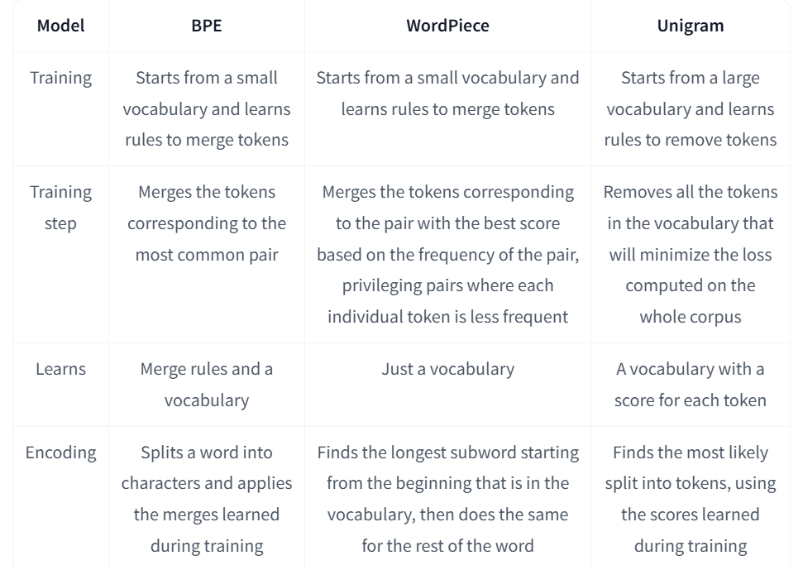

Slide 95
BERT – WordPiece
GPT, GPT2, GPT3, GPT4, RoBERTa – BPE
T5, AlBERT, mBART, Big Bird, and XLNet. - SentencePiece (Unigram Language Model)
2112.10508
A Rust SentencePiece implementation | Rust NLP tales
https://www.cis.upenn.edu/~cis2620/notes/Example-Viterbi-DNA.pdf
A Rust SentencePiece implementation | Rust NLP tales
On Subword Units

